Slide 1
ЛЕКЦІЙНИЙ КУРС
Основи ASP.NET Core
Платформа · конвеєр обробки запиту · REST-архітектура
.NET 10 · 21 практичний приклад в одному solution · AspNet-Basics
Notes:
Курс «Основи ASP.NET Core». Мета — не завчити набір рецептів, а зрозуміти, як улаштована платформа: що відбувається з HTTP-запитом від моменту, коли його прийняв сервер, до моменту, коли клієнт отримав відповідь. Наскрізна ідея курсу — конвеєр обробки запиту (middleware) і поверх нього — REST-архітектура. Усі концепції підкріплені 21 прикладом в одному Visual Studio solution: один проєкт = один урок, кожен запускається окремо, має коментований код, файл NOTES.md з теорією та .http-файл із готовими запитами.

Slide 2
Про курс
Мета — не завчити рецепти, а зрозуміти, що відбувається з HTTP-запитом від моменту, коли його прийняв сервер, до моменту, коли клієнт отримав відповідь. Курс складається з кількох шарів:
Платформа з чого складається веб-застосунок на .NET — хост, HTTP-сервер Kestrel, конвеєр middleware — і як він стартує
1
Конвеєр обробки запиту middleware — головна ідея ASP.NET Core: порядок виконання, розгалуження, куди вписувати наскрізні задачі
2
Побудова API endpoint-и на класах-контролерах: маршрутизація атрибутами, прив'язка параметрів, валідація, фільтри — поверх того самого конвеєра
3
REST-архітектура як проєктувати ресурси й URI, коди відповідей, представлення, версії, гіпермедіа
4
Якість документація OpenAPI, інтеграційні тести через WebApplicationFactory, базова безпека з JWT
5
▸ 21 приклад в одному solution: один проект = один урок, з коментарями, файлом NOTES.md і готовими HTTP-запитами.
2
Notes:
Курс складається з кількох шарів. Перший — платформа: з чого взагалі складається веб-застосунок на .NET (хост, HTTP-сервер Kestrel, конвеєр middleware) і як він стартує. Другий — сам конвеєр: що таке middleware, у якому порядку вони виконуються, як розгалужувати конвеєр і куди вписувати наскрізні задачі (обробку помилок, CORS, логування). Третій — побудова API на класах-контролерах: атрибутна маршрутизація, прив'язка параметрів, валідація, фільтри; усе поверх того самого конвеєра. Четвертий — REST: як проєктувати ресурси, коди відповідей, представлення, версії. І нарешті — якість: документація OpenAPI, інтеграційні тести, базова безпека з JWT.

Slide 3
Структура курсу — 9 модулів
Модуль | Тема | Приклади
1 | Хостинг і платформа | 01–02
2 | Конвеєр обробки запиту (middleware) | 03–06
3 | Dependency Injection і конфігурація | 07–08
4 | Маршрутизація | 09
5 | Web API на контролерах | 10–11
6 | MVC глибше: [ApiController], фільтри | 12–13
7 | REST по-справжньому | 14–18
8 | Документація і тести | 19–20
9 | Безпека (базово) | 21
3
Notes:
Матеріал поділено на дев'ять модулів. Модулі 1–2 дають головну картину: застосунок = хост + сервер + конвеєр. Модуль 3 — Dependency Injection і конфігурація, без яких не обходиться жоден компонент фреймворку. Модуль 4 показує, що маршрутизація — це теж middleware. Модулі 5–6 — побудова Web API на контролерах: CRUD, прив'язка й валідація, потім глибше — що вмикає [ApiController], і фільтри MVC. Модуль 7 найбільший — це REST у деталях. Модуль 8 — документація і тести, модуль 9 — автентифікація й авторизація. Рекомендований порядок вивчення — саме такий: кожен наступний модуль спирається на попередні.

Slide 4
Як влаштований кожен приклад
Program.cs поділено на три фази життєвого циклу застосунку
var builder = WebApplication.CreateBuilder(args);
// ---- 1 · СЕРВІСИ (реєстрація в DI) ----
builder.Services.AddCatalog();
var app = builder.Build();
// ---- 2 · КОНВЕЄР (middleware) ----
app.UseAuthentication();
// ---- 3 · ЗАПИТИ (endpoints / обробники) ----
app.MapGet("/products", (ICatalog c) => c.GetProducts());
app.Run();
Program.cs — код прикладу з навчальними коментарями
NOTES.md — теорія, чеклист, посилання на документацію
*.http — готові запити для VS / Rider / VS Code
Кожен приклад слухає власний порт і запускається окремо
4
Notes:
Щоб приклади читалися однаково, кожен Program.cs розбито на три фази життєвого циклу застосунку. Перша — реєстрація сервісів у DI-контейнері через builder.Services; тут ми лише наповнюємо контейнер, нічого ще не виконується. Друга починається після builder.Build(): це побудова конвеєра — виклики app.Use..., app.MapApiDocs тощо. Третя — оголошення endpoint-ів: app.MapGet, app.MapControllers. Завершує все app.Run(), який стартує сервер і блокує потік до сигналу зупинки. Крім коду, кожен проєкт має NOTES.md (теорія й посилання) та .http-файл, який можна відкрити прямо у Visual Studio або VS Code і надсилати запити.

Slide 5
1
МОДУЛЬ 1
Платформа .NET та ASP.NET Core
Що таке .NET, runtime і SDK
Модель застосунку: хост → сервер → конвеєр
Дві фази: builder → app
Kestrel, моделі хостингу, середовища
5
Notes:
Модуль 1. Тут ми відповідаємо на питання: що фізично відбувається, коли ми запускаємо dotnet run. Розберемо поняття Host, побачимо дві фази конфігурації застосунку, познайомимося з HTTP-сервером Kestrel і з поняттям середовища (Development / Production).

Slide 6
Що таке .NET
.NET — платформа розробки: середовище виконання коду (runtime), стандартні бібліотеки та інструменти збірки. C# — лише одна з мов поверх неї.
Складова | Що це | Приклад
CLR (runtime) | віртуальна машина: JIT-компіляція IL, GC, потоки, безпека типів | coreclr
BCL | базові бібліотеки: колекції, LINQ, IO, HTTP, JSON, DI-абстракції | System.*
SDK | компілятор C# (Roslyn), MSBuild, CLI, шаблони, NuGet | dotnet build
ASP.NET Core | фреймворк для веб/API поверх .NET | Microsoft.AspNetCore.*
Мова | C# 14; F#; VB | record, pattern matching
▸ .NET 10 — LTS-реліз (листопад 2025). Один і той самий runtime на Windows, Linux, macOS.
6
Notes:
.NET — це не тільки мова C#. Це платформа з трьох частин. CLR — середовище виконання: воно JIT-компілює проміжний код IL у машинний, керує пам'яттю через збирач сміття, забезпечує безпеку типів і багатопоточність. BCL — базові бібліотеки: колекції, LINQ, робота з файлами, HTTP-клієнт, JSON, абстракції DI. SDK — це компілятор Roslyn, система збірки MSBuild, консольний інструмент dotnet, шаблони проєктів і клієнт NuGet. ASP.NET Core — окремий фреймворк поверх усього цього, для веб і API. .NET 10 — це LTS-реліз (листопад 2025) з підтримкою на три роки; один і той самий runtime працює на Windows, Linux і macOS без перекомпіляції.

Slide 7
ASP.NET Core: принципи
ASP.NET Core — переписаний з нуля (2016) крос-платформний наступник класичного ASP.NET — модульний, швидкий, побудований навколо DI та конвеєра middleware.
1
Крос-платформність один код і один runtime на Windows, Linux, macOS; зручно для контейнерів
2
Модульність тонке ядро плюс NuGet-пакети — підключаєте лише те, що реально потрібно
3
DI від першого дня контейнер вбудований, і сам фреймворк побудований на впровадженні залежностей
4
Конвеєр middleware єдина проста абстракція обробки запиту замість старих HTTP-модулів і handlers
5
Продуктивність Kestrel — один із найшвидших HTTP-серверів; асинхронність усюди, мінімум алокацій
6
Уніфікований хост той самий Host для веб, фонових воркерів, gRPC і Blazor
7
Notes:
Класичний ASP.NET (2002–2015) був прив'язаний до Windows, IIS і System.Web. ASP.NET Core (2016) — це переписаний з нуля наступник. Крос-платформність: один код і один runtime усюди, зручно для контейнерів. Модульність: тонке ядро плюс NuGet-пакети, ви підключаєте лише те, що потрібно. DI від першого дня: контейнер вбудований, і сам фреймворк побудований на впровадженні залежностей. Єдина проста абстракція обробки запиту — конвеєр middleware — замість старих HTTP-модулів і handlers. Дуже висока продуктивність: Kestrel — один із найшвидших HTTP-серверів, асинхронність усюди, мінімум алокацій пам'яті. І уніфікований хост: той самий механізм для веб-застосунків, фонових воркерів, gRPC і Blazor.

Slide 8
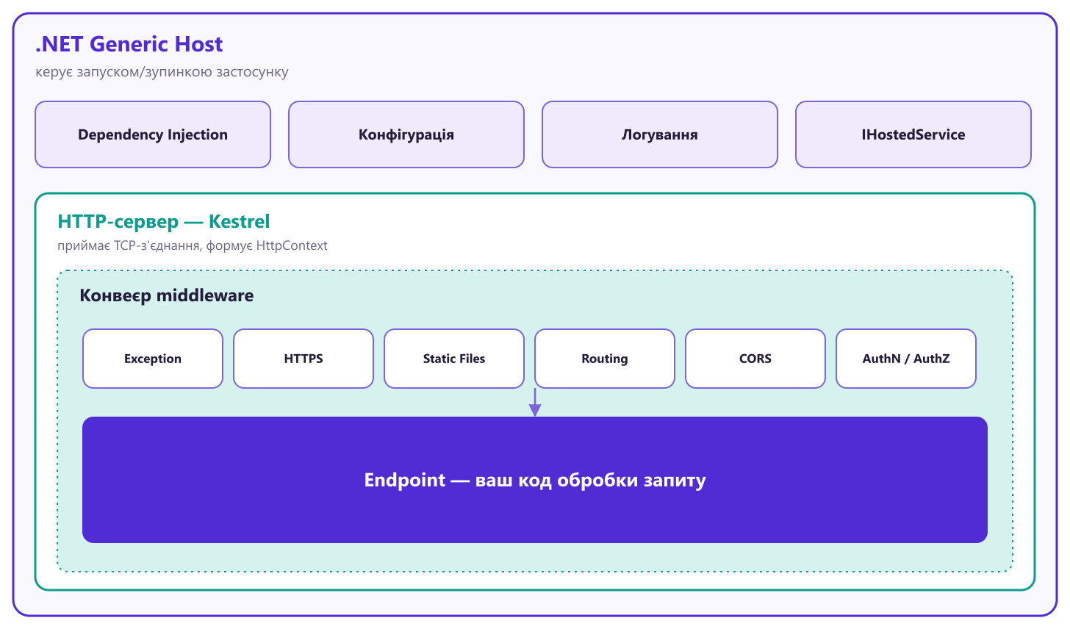
Модель застосунку
Host — загальний контейнер застосунку: керує запуском і зупинкою, тримає DI-контейнер, конфігурацію, логування та фонові сервіси. Той самий Host у веб, воркерів, gRPC.
▸ Host містить HTTP-сервер Kestrel (формує HttpContext), а той — конвеєр middleware, остання ланка якого ваш endpoint.
8
Notes:
Ключова ментальна модель усього курсу. Весь застосунок — це три вкладені шари. Зовнішній — Generic Host: він керує запуском і зупинкою, тримає DI-контейнер, конфігурацію, логування та фонові сервіси (IHostedService). Усередині нього — HTTP-сервер Kestrel: він приймає TCP-з'єднання, парсить HTTP і формує об'єкт HttpContext, у якому є все про запит. А всередині обробки кожного запиту працює конвеєр middleware: послідовність функцій, остання ланка якої — ваш endpoint. Коли ми пишемо app.UseCors() або app.MapGet(), ми конфігуруємо саме цей внутрішній шар.

Slide 9
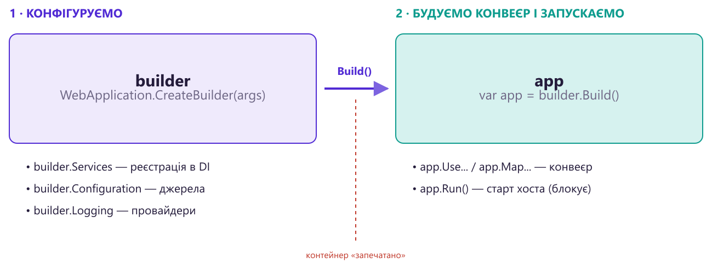
Дві фази: builder → app
CreateBuilder(args) конфігурує; Build() «запечатує» контейнер; далі — конвеєр і запуск
▸ Спроба додати сервіс після Build() — виняток. Склад контейнера має бути детермінованим.
9
Notes:
WebApplication.CreateBuilder(args) повертає builder — на цьому етапі ми КОНФІГУРУЄМО. builder.Services — колекція для реєстрації сервісів у DI. builder.Configuration — уже готовий об'єкт конфігурації з усіма джерелами. builder.Logging — точка налаштування провайдерів логів. Потім викликаємо builder.Build() — і це межа: контейнер «запечатується», додати сервіс після цього не можна, буде виняток. Повертається app — тепер ми БУДУЄМО конвеєр (app.Use..., app.Map...) і зрештою запускаємо app.Run(), який блокує потік. Розділення навмисне: склад контейнера має бути детермінованим, тому фреймворк не дозволяє його змінювати після побудови.

Slide 10
Що CreateBuilder дає безкоштовно
Підсистема | Налаштовано за замовчуванням
Конфігурація | appsettings.json → appsettings.{Env}.json → User Secrets → env vars → CLI args
Логування | провайдери Console, Debug, EventSource
HTTP-сервер | Kestrel + інтеграція з IIS
DI-контейнер | Microsoft.Extensions.DependencyInjection
Середовище | IWebHostEnvironment зі змінної ASPNETCORE_ENVIRONMENT
DI-валідація | у Development перевіряються області (scopes)
▸ Приклад 01 показує це мінімальним застосунком на кілька рядків.
10
Notes:
CreateBuilder робить дуже багато роботи за замовчуванням, і це варто знати, щоб не дублювати. Конфігурація вже читається з appsettings.json, потім appsettings.{Environment}.json, потім User Secrets (у Development), потім зі змінних середовища, потім з аргументів командного рядка — кожне наступне джерело перекриває попередні. Логування вже налаштоване на Console, Debug і EventSource. Kestrel зареєстрований як сервер, є інтеграція з IIS. DI-контейнер створений. Середовище визначене зі змінної ASPNETCORE_ENVIRONMENT. І у Development автоматично вмикається валідація областей DI — вона ловить помилки часу життя сервісів на старті.

Slide 11
Життєвий цикл процесу
IHostApplicationLifetime дає три токени скасування. На сигнал SIGINT (Ctrl+C) або SIGTERM (від оркестратора) застосунок завершується не різко, а поетапно:
1. ApplicationStopping спрацьовує першим; сервер перестає приймати нові з'єднання
1
2. Дренаж поточні запити добігають до кінця — за замовчуванням до 30 секунд (ShutdownTimeout)
2
3. IHostedService.StopAsync зупиняються фонові сервіси у зворотному порядку реєстрації
3
4. ApplicationStopped спрацьовує наприкінці, процес виходить
4
▸ Критично для Kubernetes: він надсилає SIGTERM перед видаленням поду; різкий обрив запитів = помилки в користувачів.
11
Notes:
IHostApplicationLifetime дає три токени скасування: ApplicationStarted, ApplicationStopping, ApplicationStopped. Коли процес отримує SIGINT (Ctrl+C) або SIGTERM (від оркестратора), спрацьовує graceful shutdown: спершу ApplicationStopping, потім сервер перестає приймати нові з'єднання, але дає поточним запитам добігти до кінця — за замовчуванням до 30 секунд. Далі викликаються методи StopAsync усіх фонових сервісів у зворотному порядку реєстрації. Наприкінці спрацьовує ApplicationStopped і процес виходить. Коректне завершення критичне у Kubernetes: він надсилає SIGTERM перед видаленням поду, і якщо ви обірвете запити різко — користувачі побачать помилки.

Slide 12
HTTP-сервери
Сервер | Платформа | Коли обирають
Kestrel | крос-платформа | за замовчуванням; сам «дивиться в мережу» або за реверс-проксі
IIS (in-process) | Windows | AspNetCoreModuleV2 хостить застосунок усередині w3wp.exe
IIS (out-of-process) | Windows | IIS як проксі до Kestrel
HTTP.sys | Windows | потрібні Windows-автентифікація, port sharing, kernel-mode
▸ Пріоритет джерел URL: Kestrel:Endpoints → ASPNETCORE_URLS → app.Urls → launchSettings.json (лише dotnet run).
12
Notes:
Kestrel — крос-платформний HTTP-сервер за замовчуванням. У проді його зазвичай ставлять за реверс-проксі (Nginx, YARP, IIS), але він уміє і сам «дивитися в інтернет». На Windows є ще два варіанти: IIS in-process — модуль AspNetCoreModuleV2 хостить застосунок прямо всередині процесу w3wp.exe, це найшвидший варіант під IIS; IIS out-of-process — IIS працює лише проксі до Kestrel. І HTTP.sys — його обирають, коли потрібні Windows-автентифікація, спільне використання портів або kernel-mode кешування. Звідки береться адреса: спершу секція Kestrel:Endpoints у конфізі, потім змінна ASPNETCORE_URLS, потім виклик у коді, і лише при локальному dotnet run — launchSettings.json.

Slide 13
Середовища виконання
ASPNETCORE_ENVIRONMENT керує поведінкою застосунку
Development детальна сторінка помилки, Swagger/Scalar, seed-дані, гаряче перезавантаження
1
Staging максимально наближене до Production для фінальних перевірок
2
Production узагальнені помилки (ProblemDetails), увімкнений HSTS, мінімум діагностики
3
Власне (напр. Testing) env.IsEnvironment("Testing") — довільні розгалуження
4
▸ Правило: детальні помилки, документація UI та тестові дані — ніколи не в Production.
13
Notes:
Середовище — це рядок зі змінної ASPNETCORE_ENVIRONMENT, за замовчуванням Production. Три стандартні значення: Development — детальна сторінка помилки зі стеком, Swagger/Scalar, seed-дані, гаряче перезавантаження; Staging — максимально наближене до проду для фінальних перевірок; Production — узагальнені помилки у форматі Problem Details, увімкнений HSTS, мінімум діагностики. Можна вводити власні назви, наприклад Testing, і перевіряти через env.IsEnvironment("Testing"). Головне правило безпеки: детальні сторінки помилок, документація-UI і тестові дані не повинні потрапляти в Production. launchSettings.json задає середовище лише локально й не потрапляє в опубліковану збірку.

Slide 14
Модуль 1 — приклади
Мінімальний хост — builder → app → run, DI/конфіг/логування з коробки, graceful shutdown
01.Hosting.Minimal
Сервери та середовища — налаштування Kestrel, IWebHostEnvironment, appsettings.{Env}.json, dev-only endpoint
02.Hosting.Servers…
14
Notes:
Модуль закривають два приклади. У 01.Hosting.Minimal ми будуємо найменший осмислений застосунок на кілька рядків: бачимо builder → app → run, переконуємося, що DI, конфігурація й логування працюють з коробки, і руками ініціюємо graceful shutdown через endpoint. У 02.Hosting.ServersAndEnvironment налаштовуємо ліміти Kestrel, читаємо IWebHostEnvironment, показуємо, як appsettings.Production.json перекриває значення, і робимо endpoint, який існує лише в Development.

Slide 15
+
ФУНДАМЕНТ
HTTP — необхідний мінімум
Структура запиту та відповіді
Методи: safe / idempotent
Родини статус-кодів
HttpContext
15
Notes:
Невеликий, але обов'язковий блок. REST будується на HTTP, тож перш ніж говорити про ресурси й дієслова, треба чітко розуміти, як улаштований HTTP-запит і відповідь, що означають родини кодів, і що таке stateless-взаємодія.

Slide 16
Запит і відповідь
HTTP — протокол «запит — відповідь» без стану. У HTTP/1.1 текстовий поверх TCP; у HTTP/2 та HTTP/3 бінарний і мультиплексований, але семантика та сама. У ASP.NET Core усе це загорнуто в HttpContext.
HTTP-запит
HTTP-відповідь
Рядок запиту: метод + шлях + версія
напр. GET /products/42?expand=category HTTP/1.1
Заголовки: Host, Accept, Authorization, Content-Type…
Порожній рядок
Тіло (необов'язкове): JSON, форма, файл
Рядок статусу: версія + код + причина
напр. HTTP/1.1 200 OK
Заголовки: Content-Type, Location, ETag, Cache-Control…
Порожній рядок
Тіло: представлення ресурсу або опис помилки
16
Notes:
HTTP — це текстовий протокол «запит — відповідь». У HTTP/1.1 він працює поверх TCP і справді читабельний; у HTTP/2 і HTTP/3 — бінарний і мультиплексований, але семантика та сама. Запит складається з рядка запиту (метод, шлях, версія), заголовків (Host, Accept, Authorization, Content-Type), порожнього рядка й необов'язкового тіла. Відповідь — з рядка статусу (версія, код, текстова причина), заголовків (Content-Type, Location, ETag, Cache-Control), порожнього рядка й тіла. У ASP.NET Core усе це загорнуто в HttpContext: HttpContext.Request і HttpContext.Response.

Slide 17
Методи HTTP
Safe — не змінює стан; Idempotent — повтор дає той самий стан
Метод | Safe | Idempotent | Призначення
GET | так | так | прочитати ресурс або колекцію
HEAD | так | так | як GET, але без тіла (перевірити наявність / заголовки)
OPTIONS | так | так | які методи підтримує ресурс (CORS preflight)
POST | ні | ні | створити елемент у колекції; нестандартна дія
PUT | ні | так | повна заміна елемента за відомим URI
PATCH | ні | ні* | часткова зміна елемента
DELETE | ні | так | видалити елемент
▸ * PATCH зазвичай не ідемпотентний. DELETE вже видаленого → 204/404, але не 500.
17
Notes:
Методи мають дві важливі властивості. Safe — метод не змінює стан ресурсу (GET, HEAD, OPTIONS). Idempotent — повторний однаковий виклик залишає систему в тому самому стані. GET, HEAD, OPTIONS, PUT і DELETE — ідемпотентні; POST і PATCH — ні. Практичні наслідки: DELETE вже видаленого ресурсу — це 204 або 404, але ніколи 500, бо клієнт просив «щоб цього не було», і цього немає. PUT можна безпечно ретраїти при обриві мережі. А POST при ретраї створить дублікат — тому для критичних операцій використовують ключ Idempotency-Key. PATCH за замовчуванням не ідемпотентний, бо описує зміну відносно поточного стану.

Slide 18
Статус-коди
Родина | Значення | Ключові коди
1xx | інформаційні | 100 Continue, 101 Switching Protocols
2xx | успіх | 200 OK · 201 Created (+Location) · 204 No Content
3xx | перенаправлення / кеш | 301/302 · 304 Not Modified
4xx | помилка клієнта | 400 · 401 · 403 · 404 · 405 · 409 · 412 · 415 · 422 · 429
5xx | помилка сервера | 500 · 502 · 503 · 504
▸ 401 «представся» ≠ 403 «тебе впізнали, але зась». 404 «немає» ≠ 405 «метод не для цього URI».
18
Notes:
Статус-коди поділені на п'ять родин за першою цифрою. 1xx — інформаційні, майже не використовуються прикладним кодом. 2xx — успіх: 200 OK з тілом, 201 Created для створення (обов'язково з заголовком Location на новий ресурс), 204 No Content для успіху без тіла. 3xx — перенаправлення й кеш: 301/302 і особливо 304 Not Modified для умовних запитів. 4xx — помилка клієнта: тут найбільше кодів, і їх треба розрізняти. 5xx — помилка сервера. Два поширені непорозуміння: 401 означає «ти не представився», а 403 — «я тебе впізнав, але доступу немає»; 404 — «ресурсу немає», а 405 — «ресурс є, але цей метод для нього не підтримується».

Slide 19
HttpContext
HttpContext — єдиний об'єкт, у якому зібрано все про поточний запит; створюється сервером на кожен запит і живе рівно один запит.
1
Request метод, шлях, query, заголовки, тіло як потік, розібрані значення маршруту (RouteValues)
2
Response код статусу, заголовки, тіло; WriteAsync / WriteAsJsonAsync; прапорець HasStarted (після нього заголовки незмінні)
3
User ClaimsPrincipal — хто виконує запит; заповнюється після автентифікації
4
Items словник на час запиту — зручно передавати дані між middleware та endpoint
5
RequestServices DI-провайдер поточної області (scope), з якого резолвляться Scoped-сервіси
▸ Stateless: сервер не тримає жодної сесії між запитами — кожен запит самодостатній, у ньому є все потрібне.
19
Notes:
HttpContext — це один об'єкт, у якому зібрано все про поточний запит, і він живе рівно один запит. Request дає метод, шлях, query, заголовки, тіло як потік і розібрані значення маршруту. Response — код статусу, заголовки, тіло, методи WriteAsync/WriteAsJsonAsync і прапорець HasStarted (після нього заголовки вже незмінні). User — це ClaimsPrincipal, тобто хто виконує запит, заповнюється після автентифікації. Items — словник на час запиту, зручно передавати дані між middleware та endpoint. RequestServices — DI-провайдер поточної області. Features — низькорівневі можливості сервера. Stateless означає, що сервер не тримає жодної сесії між запитами: кожен запит самодостатній, у ньому є все потрібне.

Slide 20
2
МОДУЛЬ 2
Конвеєр обробки запиту
middleware, RequestDelegate, next
обробка на вході / виході, short-circuit
канонічний порядок
розгалуження та наскрізні задачі
20
Notes:
Модуль 2 — серце курсу. Тут ми розберемо, що таке middleware технічно, як делегати вкладаються один в одного, чому код до await next і після await next виконується в різні моменти, що таке коротке замикання, і чому порядок реєстрації middleware — це найпоширеніше джерело складновловимих багів.

Slide 21
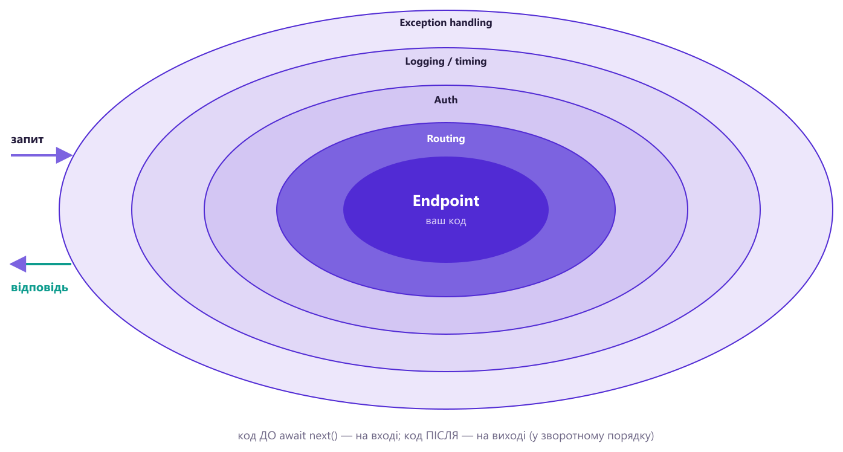
Головна ідея: конвеєр middleware
Middleware — компонент, що обробляє HTTP-запит і вирішує: щось із ним зробити та передати наступному компоненту, чи сформувати відповідь самому й далі не передавати. Запит проходить крізь усі middleware, доходить до endpoint і повертається назад тим самим шляхом.
▸ Технічно кожен middleware — делегат, що отримує HttpContext і посилання на «наступний» (next).
21
Notes:
Головна ідея ASP.NET Core в одному реченні: запит проходить крізь послідовність middleware, як крізь шари цибулі, доходить до endpoint і повертається назад тим самим шляхом. Кожен middleware — це делегат, який отримує HttpContext і посилання на «наступний» делегат next. Middleware може виконати код на вході (до виклику next), передати керування далі, виконати код на виході (після next, коли внутрішні шари вже відпрацювали), або взагалі не викликати next — і тоді решта конвеєра, включно з endpoint, не виконається. Це зветься коротке замикання і використовується для авторизації, кешування, обмеження частоти запитів.

Slide 22
Конвеєр = вкладені делегати
app.Use додає ланку; await next(context) провалюється глибше
app.Use(async (context, next) =>
{
// код ДО — обробка на вході
await next(context); // ← далі по конвеєру
// код ПІСЛЯ — обробка на виході (стек розкручується назад)
});
app.Run(async context => // ТЕРМІНАЛЬНИЙ: next немає
{
await context.Response.WriteAsync("кінець конвеєра");
});
Use — звичайний middleware, може передати далі
Run — термінальний, конвеєр завершується тут
Не викликати next() → «коротке замикання» (auth, кеш, rate-limit)
Map(path, …) — під-конвеєр за префіксом шляху
22
Notes:
Технічно конвеєр — це вкладені делегати. app.Use(A); app.Use(B); app.Run(C) розгортається в A(ctx, () => B(ctx, () => C(ctx))). Виклик await next(context) — це і є виклик наступної «цибулини». Тому код, який ви написали ДО next, виконується на вході, у порядку реєстрації; а код ПІСЛЯ next — на виході, у зворотному порядку, коли стек розкручується назад. app.Use — це звичайний middleware, який МОЖЕ передати керування далі. app.Run — термінальний: у нього немає next, конвеєр завершується тут. І app.Map(path, ...) створює під-конвеєр за префіксом шляху.

Slide 23
Три способи поводження middleware
Код, який ви написали ДО виклику await next, виконується на вході — у порядку реєстрації. Код ПІСЛЯ await next — на виході, у зворотному порядку, коли внутрішні шари вже відпрацювали.
Наскрізний просто await next(context) — нічого не робимо, керування йде далі по конвеєру
1
Обробка входу або виходу код до чи після next — так реалізують логування, вимірювання часу, додавання заголовків до відповіді
2
Коротке замикання не викликати next і самому сформувати відповідь — endpoint не виконається (auth, кеш, rate-limit)
3
▸ Дописати заголовок з обробки на виході надійно можна лише через Response.OnStarting(callback) — після Response.HasStarted заголовки вже незмінні.
23
Notes:
Три моделі поведінки middleware. Перша — наскрізний: просто await next(context), нічого не робимо, керування йде далі. Друга — обробка входу або виходу: код до чи після next; так реалізують логування, вимірювання часу, додавання заголовків до відповіді. Третя — коротке замикання: не викликати next, самому сформувати відповідь; endpoint не виконається. Важлива деталь про заголовки: після того, як почалося тіло відповіді (Response.HasStarted стало true), заголовки й код статусу змінити вже пізно. Надійний спосіб дописати заголовок з обробки на виході — Response.OnStarting(callback): колбек спрацює безпосередньо перед відправкою заголовків, коли ще нічого не «поїхало».

Slide 24
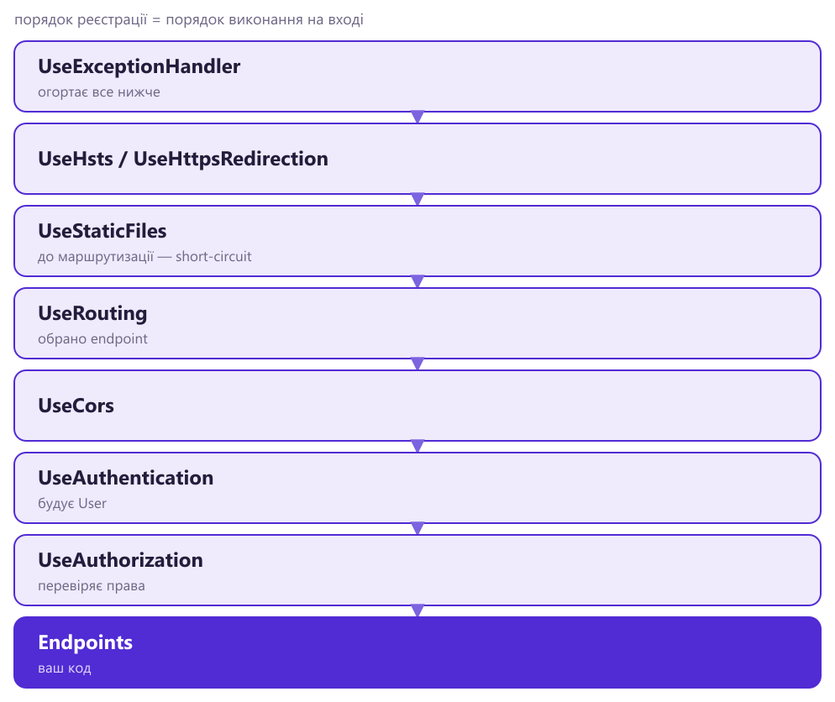
Порядок middleware — критичний
Правило — порядок реєстрації middleware дорівнює порядку виконання на вході. Від нього критично залежить коректність — це найпоширеніша причина «магічних» багів у ASP.NET Core.
▸ UseCors після endpoint-ів → заголовки CORS не додаються. UseAuthorization до UseRouting → [Authorize] не бачить метаданих endpoint.
24
Notes:
Порядок реєстрації middleware дорівнює порядку виконання на вході — і від нього критично залежить коректність. Канонічний порядок такий: спершу обробка винятків (щоб огорнути все нижче), потім HSTS і редирект на HTTPS, потім статичні файли (до маршрутизації, щоб не робити зайвої роботи), потім UseRouting, потім CORS, потім автентифікація й авторизація, і нарешті endpoint-и. Типові помилки: UseCors після endpoint-ів — заголовки CORS не додаються; UseAuthorization до UseRouting — атрибут [Authorize] не бачить метаданих endpoint і не працює як слід; UseExceptionHandler не першим — він не ловить винятки з middleware, що стоять над ним.

Slide 25
Власні middleware як класи
Інлайн-лямбда годиться для дрібниць. Коли middleware треба перевикористовувати або покрити тестами — його виносять у клас. Є два стилі, і головна різниця між ними — час життя екземпляра:
 | За конвенцією | IMiddleware
Інтерфейс | немає | IMiddleware
Створення екземпляра | один раз на застосунок | на кожен запит
Реєстрація в DI | не потрібна | обов'язкова (AddScoped<T>)
Scoped-залежності | лише параметром InvokeAsync | можна в конструктор
Сигнатура | InvokeAsync(HttpContext) | InvokeAsync(HttpContext, RequestDelegate)
▸ Патерн UseXxx() — метод-розширення, що ховає app.UseMiddleware<T>() за зрозумілою назвою (як UseRouting, UseCors).
25
Notes:
Коли middleware треба перевикористовувати або покрити тестами, його виносять у клас. Є два стилі. «За конвенцією»: звичайний клас, конструктор із першим параметром RequestDelegate, метод InvokeAsync(HttpContext). Екземпляр створюється ОДИН раз на весь застосунок, тому в конструктор можна брати лише Singleton-залежності, а Scoped — параметром InvokeAsync. Другий стиль — реалізувати інтерфейс IMiddleware: тоді екземпляр створюється на КОЖЕН запит, у конструктор можна брати Scoped-залежності, але клас треба обов'язково зареєструвати в DI. І патерн UseXxx() — метод-розширення, що ховає app.UseMiddleware<T>() за зрозумілою назвою, як UseRouting чи UseCors.

Slide 26
Розгалуження конвеєра
Іноді частині запитів потрібен інший набір middleware. «Термінальна» означає, що гілка завершує обробку сама й керування назад в основний конвеєр не повертається.
Метод | Умова | Термінальна? | Застосування
Map(path, …) | префікс шляху | так | під-застосунок: /admin, /health, вебхуки
MapWhen(pred, …) | будь-яка (заголовок, query) | так | гілка за нешляховою умовою
UseWhen(pred, …) | будь-яка | ні — повертається | умовний middleware: напр. auth лише для /api/*
▸ Map обрізає префікс: усередині гілки Request.Path вже без нього, а Request.PathBase дорівнює префіксу.
26
Notes:
Іноді частині запитів потрібен інший набір middleware. Три інструменти. app.Map(path, branch) — гілка за префіксом шляху, ТЕРМІНАЛЬНА: назад в основний конвеєр не повертається, і обрізає префікс — усередині гілки Request.Path вже без нього, а Request.PathBase дорівнює префіксу. app.MapWhen(predicate, branch) — те саме, але умова довільна (заголовок, query), PathBase не чіпає. app.UseWhen(predicate, branch) — умовна ВСТАВКА middleware: якщо гілка не зробила коротке замикання, керування ПОВЕРТАЄТЬСЯ в основний конвеєр. Це і є ключова відмінність: Map завершує обробку сам, UseWhen лише додає крок.

Slide 27
Наскрізні задачі (cross-cutting)
Наскрізна задача — функціональність, потрібна багатьом endpoint-ам одразу (обробка помилок, логування, CORS). У ASP.NET Core усе це — окремі middleware, які ставлять один раз у потрібному місці конвеєра.
UseExceptionHandler перехоплює необроблені винятки й перетворює на відповідь у форматі Problem Details (RFC 9457)
1
UseStatusCodePages додає тіло для «голих» статус-кодів, наприклад 404 без жодного тексту
2
UseDefaultFiles / UseStaticFiles віддають файли з wwwroot; ставляться до маршрутизації, щоб не робити зайвої роботи
3
UseCors дозволяє браузерному JavaScript звертатися з іншого origin; це послаблення обмеження браузера, а не захист сервера
4
UseResponseCompression / Caching стиснення та кешування відповідей
5
27
Notes:
Наскрізні задачі — це те, що потрібно майже кожному застосунку, і все це реалізовано як middleware. UseExceptionHandler перехоплює необроблені винятки й перетворює їх на відповідь у форматі Problem Details (RFC 9457). UseStatusCodePages додає тіло для «голих» статус-кодів на кшталт 404 без тексту. UseDefaultFiles + UseStaticFiles віддають файли з wwwroot і ставляться до маршрутизації. UseCors дозволяє браузерному JavaScript звертатися до вашого API з іншого origin — важливо розуміти, що CORS це послаблення обмеження браузера, а не захист сервера. Ще є стиснення й кешування відповідей.

Slide 28
Модуль 2 — приклади
Конвеєр з нуля — Use/Run, next, обробка входу/виходу, коротке замикання, термінальний Run
03.Pipeline.FromScratch
Власні middleware — конвенція vs IMiddleware, HttpContext.Items, патерн UseXxx()
04.Pipeline.CustomMiddleware
Наскрізні задачі — ProblemDetails, StatusCodePages, StaticFiles, CORS — і ПОРЯДОК
05.Pipeline.CrossCutting
Розгалуження — Map / MapWhen / UseWhen, PathBase, повернення в основний конвеєр
06.Pipeline.Branching
28
Notes:
Чотири приклади модуля. 03.Pipeline.FromScratch — конвеєр без маршрутизації взагалі: Use, Run, next, обробка входу й виходу, коротке замикання. 04.Pipeline.CustomMiddleware — два стилі middleware-класів і патерн UseXxx(). 05.Pipeline.CrossCutting — обробка помилок, ProblemDetails, статичні файли, CORS, і головне — порядок. 06.Pipeline.Branching — Map, MapWhen, UseWhen на живому прикладі, з демонстрацією повернення в основний конвеєр.

Slide 29
3
МОДУЛЬ 3
Dependency Injection і конфігурація
IoC та DI: навіщо
Transient / Scoped / Singleton
captive dependency
патерн Options
29

Slide 30
Inversion of Control та DI
Dependency Injection — клас не створює свої залежності сам — він оголошує їх у параметрах конструктора, а спеціальний контейнер створює й «вручає» потрібні екземпляри при побудові об'єкта.
Проблема new SqlRepository() усередині класу — жорстка зв'язність, неможливо ані підмінити реалізацію, ані протестувати клас
1
Рішення клас приймає ICatalog у конструкторі; контейнер знаходить зареєстровану реалізацію й підставляє її
2
Dependency Inversion залежність від абстракції (інтерфейсу), а не від конкретного класу
3
Вигоди тестованість, легка заміна реалізації, єдине місце, де налаштовується час життя об'єктів
4
▸ Увесь ASP.NET Core побудований на DI: контролери, middleware, Options, логери — усе резолвиться з контейнера.
30
Notes:
Inversion of Control — це принцип: клас не створює свої залежності сам, їх йому «вручають» ззовні. Проблема прямого підходу: якщо всередині класу написати new SqlCatalog(), клас стає жорстко зв'язаним з конкретною реалізацією, його неможливо ані підмінити, ані нормально протестувати. Рішення: клас оголошує потребу в конструкторі — наприклад, приймає ICatalog — а контейнер цю потребу задовольняє. Це і є Dependency Inversion: залежність від абстракції, а не від реалізації. Вигоди — тестованість, легка заміна реалізації, і єдине місце, де налаштовується час життя об'єктів. Увесь ASP.NET Core побудований на DI: контролери, middleware, Options, логери — все резолвиться з контейнера.

Slide 31
Реєстрація сервісів
IServiceCollection наповнюють до Build(); патерн Add{Feature}
builder.Services.AddSingleton<ICatalog, InMemoryCatalog>();
builder.Services.AddScoped<IOrderService, OrderService>();
builder.Services.AddTransient<IEmailSender, SmtpSender>();
// бібліотека інкапсулює свої реєстрації в один метод:
public static IServiceCollection AddCatalog(this IServiceCollection s)
{
s.AddSingleton<ICatalog, InMemoryCatalog>();
return s;
}
// builder.Services.AddCatalog();
AddControllers(), AddAuthentication(), AddOpenApi() — той самий патерн
Резолв: у параметри конструктора / дії
[FromServices] з [ApiController] зазвичай не потрібен
31
Notes:
Сервіси реєструють у builder.Services до виклику Build(). Три основні методи: AddSingleton, AddScoped, AddTransient — відрізняються часом життя, про це наступні слайди. Стандартна практика — не розкидати реєстрації по Program.cs, а інкапсулювати їх у метод-розширення виду AddCatalog(), який усередині робить свої AddSingleton і повертає колекцію для ланцюжка. Саме так побудований увесь фреймворк: AddControllers(), AddAuthentication(), AddOpenApi() — це той самий патерн. Резолвинг відбувається автоматично: контейнер дивиться на параметри конструктора контролера або параметри дії й підставляє потрібні екземпляри. Явний атрибут [FromServices] з [ApiController] зазвичай не потрібен.

Slide 32
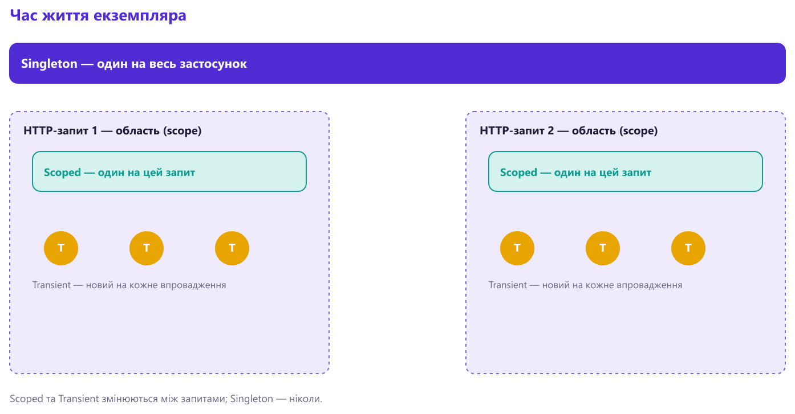
Час життя сервісів
Час життя (lifetime) — правило, за яким контейнер вирішує, створити новий екземпляр сервісу чи віддати наявний. Transient — новий на кожне впровадження; Scoped — один на HTTP-запит; Singleton — один на весь застосунок.
▸ «Область» (scope) у веб-застосунку — це один HTTP-запит: ASP.NET Core створює її на кожен запит і звільняє в кінці.
32
Notes:
Три часи життя. Transient — новий екземпляр створюється при КОЖНОМУ впровадженні, навіть двічі в межах одного HTTP-запиту. Scoped — один екземпляр на область, а область у веб-застосунку — це один HTTP-запит; ASP.NET Core створює нову DI-область на кожен запит і звільняє її наприкінці. Singleton — один екземпляр на весь застосунок, від старту до зупинки. На прикладі це видно так: якщо кожен сервіс має унікальний Guid, то в межах одного запиту два Transient матимуть різні Guid, два Scoped — однаковий, а Singleton — той самий Guid завжди. Перезавантажте сторінку — Scoped зміниться, Singleton ні.

Slide 33
Який час життя обрати
Час життя | Створюється | Типові кандидати
Transient | при кожному резолві | легкі stateless-хелпери, мапери, валідатори
Scoped | раз на HTTP-запит | DbContext, репозиторії, «одиниця роботи», контекст користувача
Singleton | раз на застосунок | кеш, конфіг, пул з'єднань, HttpClientFactory
▸ За замовчуванням — Scoped для роботи з даними, Singleton для інфраструктури без стану запиту.
33
Notes:
Як обирати. Transient — для легких сервісів без стану: мапери, валідатори, хелпери. Scoped — для всього, що працює з даними в межах запиту: DbContext, репозиторії, «одиниця роботи», об'єкт поточного користувача. Singleton — для інфраструктури: кеш, конфігурація, пули з'єднань, фабрика HttpClient. Практичне правило за замовчуванням: Scoped для роботи з даними, Singleton для інфраструктури без прив'язки до запиту, Transient для дрібних stateless-хелперів.

Slide 34
Captive dependency (полонена залежність)
Captive dependency — коли Singleton приймає в конструктор Scoped- або Transient-сервіс. «Коротший» сервіс живе стільки ж, скільки Singleton — фактично стає Singleton, з усіма наслідками.
Наслідки витоки пам'яті, гонки даних, застарілі значення, ObjectDisposedException на вже звільненому DbContext
1
Захист .NET у Development хост валідує області на старті й кидає виняток «Cannot consume scoped service ... from singleton»
2
Правильно впровадити IServiceScopeFactory, у потрібний момент CreateScope() і резолвити сервіс уже з цієї області
3
Окремий антипатерн виклик BuildServiceProvider() у Program.cs — створює ДРУГИЙ контейнер з дублями синглтонів
4
34
Notes:
Captive dependency — «полонена залежність». Якщо Singleton у конструкторі приймає Scoped або Transient сервіс, то цей «коротший» сервіс проживе стільки ж, скільки Singleton — фактично стане Singleton. Наслідки погані: витоки пам'яті, гонки даних, застарілі значення, ObjectDisposedException на DbContext, який уже мав бути звільнений. .NET захищає від цього: у Development хост валідує області на старті й кидає виняток «Cannot consume scoped service ... from singleton». Якщо Singleton чи фоновому сервісу справді потрібен Scoped — треба впровадити IServiceScopeFactory, у потрібний момент викликати CreateScope() і резолвити сервіс уже з цієї області. І окремий антипатерн — виклик BuildServiceProvider() всередині Program.cs: він створює ДРУГИЙ контейнер з дублями синглтонів.

Slide 35
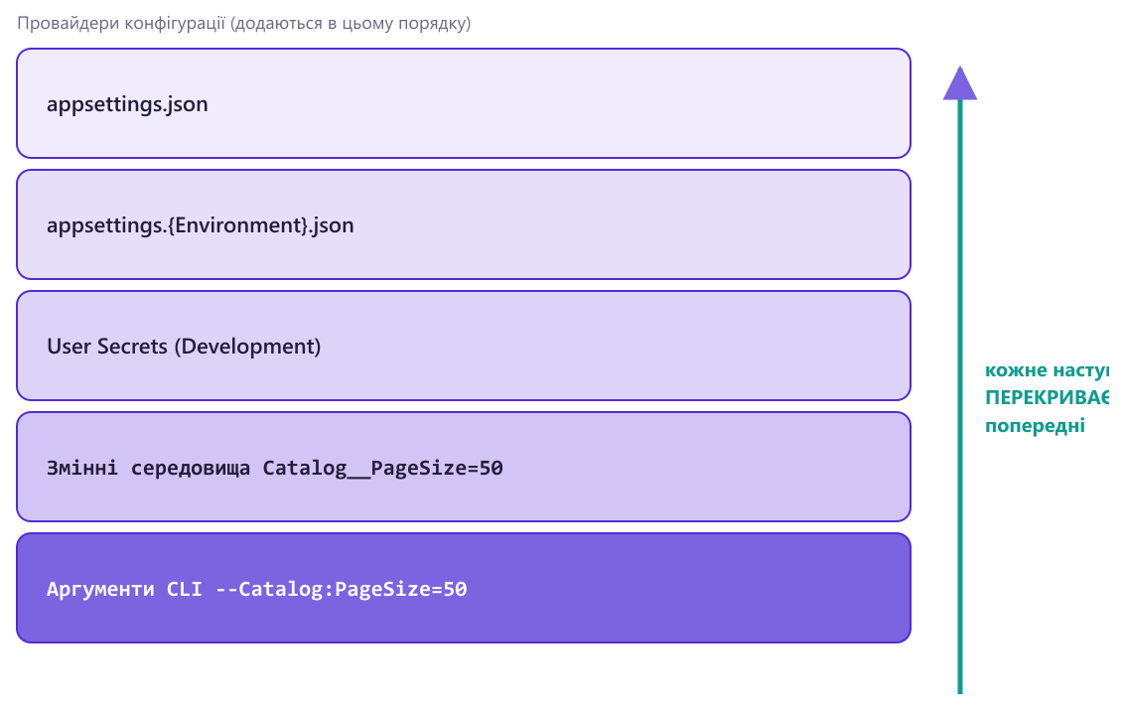
Конфігурація: провайдери та пріоритет
Конфігурація — набір пар «ключ — значення», зібраний із кількох джерел (провайдерів). Порядок має значення: кожне наступне джерело перекриває попередні за однаковим ключем.
▸ ((IConfigurationRoot)config).GetDebugView() показує підсумкове значення кожного ключа й те, з якого джерела воно прийшло.
35
Notes:
Конфігурація збирається з кількох провайдерів, і порядок має значення: кожне наступне джерело перекриває попередні за однаковим ключем. Порядок такий: appsettings.json, потім appsettings.{Environment}.json, потім User Secrets (тільки в Development, зберігаються поза репозиторієм), потім змінні середовища (роздільник рівнів — подвійне підкреслення, Catalog__PageSize), потім аргументи командного рядка (--Catalog:PageSize=50). Щоб побачити підсумкове значення кожного ключа й дізнатися, з якого саме джерела воно прийшло, є метод ((IConfigurationRoot)config).GetDebugView() — дуже корисно при діагностиці «чому в проді інше значення».

Slide 36
Патерн Options
Патерн Options — секцію конфігурації один раз прив'язують до типізованого класу — і далі по всьому коду впроваджують IOptions<T> замість того, щоб читати рядкові ключі вручну.
Тип | Час життя | Перечитує зміни | У middleware / singleton
IOptions<T> | Singleton | ні (обчислюється раз) | так
IOptionsSnapshot<T> | Scoped | так, раз на запит | ні
IOptionsMonitor<T> | Singleton | так, миттєво + OnChange | так
▸ AddOptions<T>().Bind(section).ValidateDataAnnotations().ValidateOnStart() — падіння на старті, а не при першому доступі.
36
Notes:
Патерн Options дозволяє не тягати IConfiguration по всьому коду й не читати рядкові ключі вручну. Ви один раз прив'язуєте секцію конфігурації до типізованого класу — і далі впроваджуєте IOptions<T>. Є три інтерфейси. IOptions<T> — Singleton, значення обчислюється один раз і не змінюється; підходить для більшості випадків. IOptionsSnapshot<T> — Scoped, перечитується раз на запит, тож зміни в appsettings.json підхопляться на наступному запиті; у middleware чи Singleton не інжектиться. IOptionsMonitor<T> — Singleton, але має CurrentValue й подію OnChange; це єдиний варіант «живих» опцій для middleware й фонових сервісів. Валідацію додають так: AddOptions<T>().Bind(section).ValidateDataAnnotations().ValidateOnStart() — і тоді помилкова конфігурація впаде на старті, а не при першому зверненні вже в проді.

Slide 37
Модуль 3 — приклади
Час життя сервісів — Transient/Scoped/Singleton на живому Guid; IServiceScopeFactory
07.DependencyInjection…
Конфігурація та Options — джерела й пріоритет, GetDebugView, IOptions/Snapshot/Monitor, валідація
08.Configuration.Options
37
Notes:
Два приклади. 07.DependencyInjection.Lifetimes — три сервіси з унікальним Guid, і ми порівнюємо їхні значення в middleware та в endpoint у межах одного запиту й між запитами; окремо показуємо коректне використання Scoped із Singleton через IServiceScopeFactory. 08.Configuration.Options — ланцюжок провайдерів, GetDebugView, і три endpoint-и, що демонструють різницю між IOptions, IOptionsSnapshot та IOptionsMonitor: змінюємо appsettings.json під час роботи й дивимося, який із них оновився.

Slide 38
4
МОДУЛЬ 4
Маршрутизація
endpoint routing — теж middleware
дві фази: UseRouting / UseEndpoints
шаблони, обмеження, пріоритет
route values vs query string
38

Slide 39
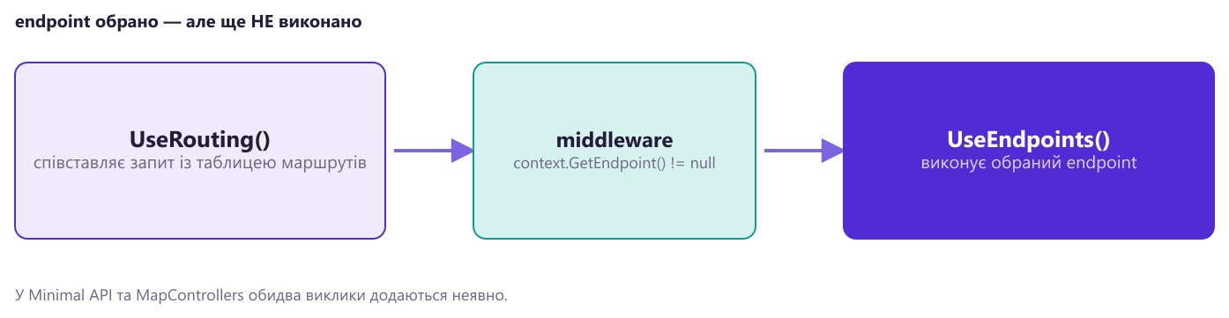
Endpoint routing: дві фази
Маршрутизація (routing) — процес зіставлення URL запиту з конкретним обробником. У ASP.NET Core вона двоетапна й сама є middleware: спершу співставлення, потім — окремо — виконання.
▸ Між фазами можна вставити свій middleware: context.GetEndpoint() != null означає, що endpoint уже обрано, але ще не виконано.
39
Notes:
Маршрутизація в ASP.NET Core — двоетапна, і сама складається з middleware. UseRouting дивиться на запит, співставляє його з таблицею маршрутів і кладе обраний Endpoint у HttpContext — але ще НЕ виконує його. Між UseRouting і виконанням можна вставити свій middleware, який уже знає, який endpoint обрано (через context.GetEndpoint()) — це використовують, наприклад, для авторизації за метаданими. Друга фаза — UseEndpoints — власне виконує обраний endpoint. MapControllers додає обидва виклики неявно, писати їх руками треба лише коли потрібно вклинитися між фазами.

Slide 40
Шаблони та обмеження маршрутів
Синтаксис | Значення
/products/{id} | обов'язковий параметр
{id:int} | обмеження типу — несумісний сегмент дає 404, а не 400
{page:int=1} | значення за замовчуванням
{slug?} | необов'язковий параметр
{**path} | catch-all — захоплює решту шляху разом зі слешами
:int :guid :bool :alpha :minlength(n) :range(a,b) :regex(...) | поширені обмеження
▸ Обмеження — це фільтр СПІВСТАВЛЕННЯ, а не валідація. Конкретніший шаблон виграє: /products/featured перекриває /products/{id}.
40
Notes:
Шаблон маршруту складається з літеральних сегментів і параметрів у фігурних дужках. {id} — обов'язковий параметр. {id:int} — з обмеженням типу: якщо сегмент не парситься як int, маршрут просто не підходить, і клієнт отримає 404, а не 400. {page:int=1} — значення за замовчуванням. {slug?} — необов'язковий. {**path} — catch-all, захоплює решту шляху разом зі слешами. Поширені обмеження: int, guid, bool, datetime, alpha, minlength(n), range(a,b), regex(...). Важливо: обмеження — це фільтр СПІВСТАВЛЕННЯ, а не валідація. І пріоритет: конкретніший шаблон виграє — /products/featured перекриє /products/{id} без будь-яких додаткових налаштувань.

Slide 41
Route values vs query string
Дві частини URL мають різне призначення, і їх часто плутають. Шлях — це ідентичність ресурсу; query — параметри операції над ним.
Шлях ідентифікує РЕСУРС /products/42, /categories/laptops, /products/42/reviews — стабільна адреса конкретної сутності
1
Query — параметри операції над колекцією ?q=hub&page=2&sort=price — фільтрування, сортування, пагінація вибірки
2
Правило не кладіть у шлях те, що не є частиною ідентичності ресурсу
3
Генерація URL не склеюйте адреси рядками — LinkGenerator / IUrlHelper будують їх за ІМЕНЕМ маршруту ([HttpGet("…", Name = "…")]), враховуючи PathBase й кодування
4
41
Notes:
Різниця, яку часто плутають. Шлях ідентифікує РЕСУРС: /products/42, /categories/laptops, /products/42/reviews. Query string — це параметри операції над колекцією: ?q=hub&page=2&sort=price — фільтр, сортування, пагінація. Правило: не кладіть у шлях те, що не є частиною ідентичності ресурсу. І про генерацію URL: ніколи не склеюйте адреси рядками. Використовуйте LinkGenerator або IUrlHelper — вони будують URL за ІМЕНЕМ маршруту (яке задається через .WithName) і параметрами, коректно враховуючи PathBase, кодування й версіонування.

Slide 42
Модуль 4 — приклад
09.Routing.Endpoints
Endpoint routing
constraints, значення за замовчуванням, catch-all, пріоритет, LinkGenerator, middleware між фазами
42
Notes:
Приклад 09.Routing.Endpoints демонструє все перелічене на живих endpoint-ах: обмеження типів, значення за замовчуванням, catch-all, пріоритет літеральних сегментів, генерацію посилань через LinkGenerator, і middleware, вставлений між фазами маршрутизації, який дописує заголовок з іменем обраного endpoint.

Slide 43
5
МОДУЛЬ 5
Побудова API: контролери
AddControllers / MapControllers
[Route], [HttpGet…], ActionResult<T>
прив'язка параметрів
валідація: авто-400 + ModelState
43

Slide 44
Контролер = ресурс
Контролер — клас, що групує споріднені endpoint-и («дії») одного ресурсу; [Route] — базовий шлях, атрибути дій — HTTP-метод і сегмент.
[ApiController]
[Route("products")]
public sealed class ProductsController(ICatalog c) : ControllerBase
{
[HttpGet("{id:int}")] // 200 або 404
public ActionResult<Product> GetById(int id)
=> c.FindProduct(id) is { } p ? p : NotFound();
[HttpPost] // 201 + Location
public ActionResult<Product> Create(ProductInput dto)
{
var p = c.Add(dto);
return CreatedAtAction(nameof(GetById), new { id = p.Id }, p);
}
}
AddControllers() — інфраструктура MVC; MapControllers() — дії в таблицю маршрутів
ActionResult<T> — 200 з T АБО інший результат (NotFound(), BadRequest())
CreatedAtAction(...) — 201 + Location за іменем дії, не конкатенацією
Залежності — у первинний конструктор класу
44
Notes:
Контролер — це клас, що групує кілька споріднених endpoint-ів (їх називають «діями») одного ресурсу. Атрибут [Route("products")] задає базовий шлях; кожна дія додає HTTP-метод атрибутом [HttpGet], [HttpPost], [HttpPut], [HttpDelete] і, за потреби, сегмент виду {id:int}. Залежності беруть у первинний конструктор класу. AddControllers() реєструє інфраструктуру MVC, MapControllers() додає всі знайдені дії до таблиці маршрутів — той самий конвеєр і DI, що й у решті фреймворку. Тип повернення ActionResult<T> дозволяє повернути АБО модель (це стане 200), АБО інший результат — NotFound(), BadRequest(). CreatedAtAction(nameof(GetById), new { id }, created) віддає 201 і будує заголовок Location за ІМЕНЕМ дії, а не конкатенацією рядків.

Slide 45
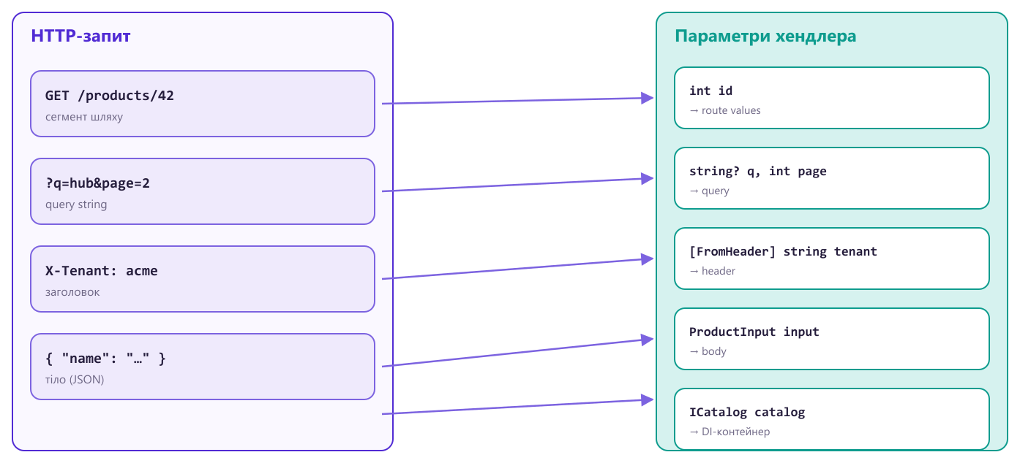
Прив'язка параметрів
Прив'язка (model binding) — автоматичне заповнення параметрів дії значеннями із запиту. Фреймворк сам вирішує, звідки брати кожен параметр, за його типом та ім'ям.
▸ Тіло запиту можна прочитати лише ОДИН раз і лише для ОДНОГО параметра.
45
Notes:
Звідки фреймворк бере значення для кожного параметра дії. Якщо ім'я параметра збігається із сегментом маршруту — з route values. Якщо це простий тип і його немає в маршруті — з query string. Якщо це складний тип (і стоїть [ApiController]) — з тіла запиту (JSON). Якщо тип зареєстрований у DI — з контейнера. Спеціальні типи (HttpContext, ClaimsPrincipal, CancellationToken) підставляються завжди напряму. Важлива деталь: тіло запиту можна прочитати лише ОДИН раз і лише для ОДНОГО параметра.

Slide 46
Джерела прив'язки
Джерело | Коли за замовчуванням | Явний атрибут
Route values | ім'я = сегмент {…} у шаблоні | [FromRoute]
Query string | простий тип, не в маршруті | [FromQuery]
Тіло (JSON) | складний тип (з [ApiController]) | [FromBody]
Заголовок | — | [FromHeader(Name=…)]
DI-контейнер | тип зареєстровано як сервіс | [FromServices]
Спеціальні | HttpContext, ClaimsPrincipal, CancellationToken | —
▸ Одну модель можна зібрати з різних джерел, поставивши [FromRoute]/[FromQuery] на її властивості. Власні прості типи: реалізуйте IParsable<T> (TryParse).
46
Notes:
Ті самі джерела в таблиці, плюс явні атрибути, коли треба перевизначити правило: [FromRoute], [FromQuery], [FromBody], [FromHeader(Name="...")], [FromServices]. Колекції з query читаються так: ?tags=a&tags=b дає string[]. Якщо треба зібрати одну модель одразу з кількох джерел — ставлять [FromRoute] / [FromQuery] на її властивості. А для власних простих типів достатньо реалізувати інтерфейс IParsable<T> зі статичним методом TryParse — і тоді ваш тип можна прив'язувати з route чи query.

Slide 47
Валідація вводу
Валідація — це перевірка, що зв'язані дані мають сенс (обов'язкові поля заповнені, число в діапазоні). Дві стратегії, які доповнюють одна одну:
Авто-400 від [ApiController] моделі з атрибутами DataAnnotations (Required, Range, StringLength) перевіряються ДО тіла дії; помилка → 400 application/problem+json з полем errors
1
Крос-польові правила — ModelState ModelState.AddModelError(поле, текст) + return ValidationProblem(ModelState) — для правил, яких нема в атрибутах, і звірки з базою
2
Прив'язка ≠ валідація якщо int узагалі не зв'язався (отримав "abc") — це помилка ПРИВ'ЯЗКИ, вона дає 400 ще раніше, з іншим тілом
3
▸ Коди CRUD: список/читання 200 · створення 201 + Location · заміна 200/204 · видалення 204 · немає ресурсу 404.
47
Notes:
Дві стратегії валідації вводу. Перша — автоматична: з атрибутом [ApiController] моделі з DataAnnotations (Required, Range, StringLength) перевіряються ДО тіла дії; при невалідній ModelState фреймворк сам повертає 400 у форматі application/problem+json з полем errors — жодного коду валідації писати не треба. Друга — крос-польові правила, яких немає в атрибутах (звірка з базою, комбінації полів): у дії викликають ModelState.AddModelError(поле, текст) і return ValidationProblem(ModelState) — формат помилки той самий. І пам'ятайте: якщо тип узагалі не зв'язався (int отримав "abc") — це помилка ПРИВ'ЯЗКИ, вона дає 400 ще раніше за валідацію, з іншим тілом.

Slide 48
Модуль 5 — приклади
Повний CRUD — [Route]/[HttpGet…], ActionResult<T>, CreatedAtAction, коди відповідей, ідемпотентність
10.Mvc.Crud
Прив'язка та валідація — [FromRoute]/[FromQuery]/[FromHeader], авто-400, ModelState
11.Mvc.Binding…
48
Notes:
Два приклади. 10.Mvc.Crud — повний набір операцій над ресурсом на контролері: [Route]/[HttpGet…], ActionResult<T>, CreatedAtAction із заголовком Location для 201, демонстрація ідемпотентності PUT і DELETE. 11.Mvc.BindingAndValidation — усі джерела прив'язки параметрів по черзі ([FromRoute], [FromQuery], [FromHeader]), і дві стратегії валідації: автоматична від [ApiController] та ручна крос-польова через ModelState.

Slide 49
6
МОДУЛЬ 6
MVC глибше: [ApiController] і фільтри
що саме вмикає [ApiController]
ActionResult<T>, ModelState, ProblemDetails
5 типів фільтрів і їхній порядок
фільтр vs middleware
49

Slide 50
Інфраструктура MVC
MVC (для API) — модель роботи, де обробники згруповані в класи-контролери, а фреймворк бере на себе активацію, model binding, форматери й ApiExplorer. Приклади 07–11 уже на контролерах — тут розбираємо механізми детальніше.
Коли особливо доречно багато споріднених endpoint-ів зі спільною поведінкою, потрібні фільтри й конвенції, успадкування, великі команди
1
AddControllers() реєструє інфраструктуру MVC: активацію контролерів, model binding, форматери, ApiExplorer
2
MapControllers() додає всі знайдені дії контролерів до таблиці маршрутів
3
ControllerBase для API (без підтримки Razor View); повний Controller — лише коли рендеряться HTML-уявлення
4
50
Notes:
Приклади 07–11 уже на контролерах — тут розбираємо інфраструктуру MVC детальніше. Контролери особливо доречні, коли: багато споріднених endpoint-ів зі спільною поведінкою, потрібні фільтри й конвенції, успадкування, великі команди, яким звична структура «клас = ресурс». AddControllers() реєструє інфраструктуру MVC: активацію контролерів, model binding, форматери System.Text.Json, ApiExplorer. MapControllers() додає знайдені дії до таблиці маршрутів. Для API успадковують ControllerBase (без підтримки Razor View); повний Controller потрібен лише коли рендеряться HTML-уявлення.

Slide 51
[ApiController] та ActionResult<T>
[ApiController] вмикає
Типи повернення
авто-400 з ValidationProblemDetails при невалідній ModelState (до входу в метод)
інференс джерела прив'язки (складний тип → тіло)
ProblemDetails для проблемних статус-кодів
обов'язкову атрибутну маршрутизацію
ActionResult<T> — 200 з T АБО інший результат (NotFound(), BadRequest())
IActionResult — лише результати, без «типу успіху» для OpenAPI
T — завжди 200; помилки лише через винятки/фільтри
CreatedAtAction(...) — 201 + Location за іменем дії
51
Notes:
Атрибут [ApiController] вмикає набір зручностей для API. Автоматична відповідь 400 з ValidationProblemDetails, коли ModelState невалідна — ще ДО входу в тіло методу. Інференс джерела прив'язки: складний тип автоматично береться з тіла. Обгортання проблемних статус-кодів у ProblemDetails. І вимога атрибутної маршрутизації — без [Route] буде виняток на старті. Про типи повернення: ActionResult<T> дозволяє повернути АБО модель (це буде 200), АБО інший результат — NotFound(), BadRequest(). IActionResult — лише результати, без «типу успіху» для OpenAPI. Просто T — завжди 200. CreatedAtAction будує 201 із заголовком Location за іменем дії, а не конкатенацією рядків.

Slide 52
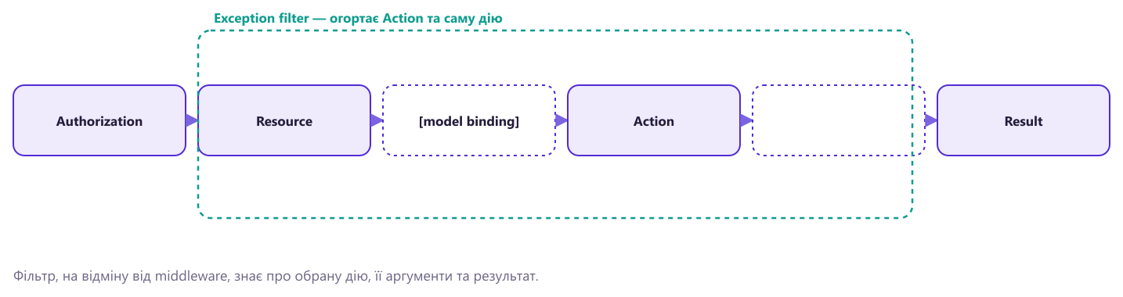
Фільтри MVC: конвеєр усередині конвеєра
Фільтр — спеціалізований middleware для MVC, який виконується навколо дії контролера. На відміну від звичайного middleware, він знає про обрану дію, її аргументи та результат.
▸ П'ять типів у порядку: Authorization → Resource → [binding] → Action → [ДІЯ] → Result; Exception огортає Action та дію.
52
Notes:
Фільтри MVC — це «конвеєр усередині конвеєра», специфічний для MVC. Головна відмінність від middleware: фільтр знає про обрану дію, її аргументи та результат. П'ять типів у порядку від зовнішнього до внутрішнього: Authorization filter (найраніше, пускає або ні), Resource filter (після авторизації, ще до model binding — тут роблять кеш чи коротке замикання), потім model binding, потім Action filter (навколо методу дії, бачить ActionArguments), потім сама дія, потім Result filter (навколо серіалізації відповіді). Exception filter огортає Action-фільтри й саму дію — це єдине місце обробки винятків рівня MVC.

Slide 53
Фільтр vs middleware
 | Middleware | Фільтр
Область | увесь конвеєр | лише MVC-запити
Знає про дію/модель | ні | так (ActionDescriptor, ActionArguments, Result)
Порядок | порядок реєстрації | тип + Order + scope (global/controller/action)
Типи | один | Authorization / Resource / Action / Exception / Result
▸ Наскрізне й не-MVC (логування всіх запитів, стиснення) → middleware. Специфічне для дій (конверт відповіді, валідація аргументів) → фільтр.
53
Notes:
Коли що обирати — фільтр чи middleware. Middleware працює для всього конвеєра й не знає про дію та модель; порядок — за реєстрацією. Фільтр працює лише для MVC-запитів, знає ActionDescriptor, ActionArguments і Result; порядок визначається типом, властивістю Order і рівнем застосування (глобальний, на контролер, на дію). Правило: наскрізне й не-MVC (логування всіх запитів, стиснення) — це middleware. Специфічне для дій (конверт відповіді, валідація конкретних аргументів, кеш результату дії) — це фільтр. [ServiceFilter] бере екземпляр фільтра з DI, [TypeFilter] створює його на льоту.

Slide 54
Є ще Minimal API
Minimal API — компактніший стиль: endpoint — це лямбда або метод, переданий у app.MapGet / MapGroup, без класу-контролера. Той самий конвеєр і DI. Цей курс — на контролерах; знати про Minimal API варто, бо його багато в документації й шаблонах.
Форма app.MapGet("/products/{id}", (int id, ICatalog c) => …); MapGroup для спільного префікса
1
Результати Results / TypedResults; union-тип Results<Ok<T>, NotFound> дає OpenAPI всі коди без атрибутів
2
Фільтри AddEndpointFilter — «middleware рівня endpoint» замість 5 типів MVC-фільтрів
3
Коли обирають малі та середні API, мікросервіси, мінімум церемоній; можна поєднувати з контролерами в одному застосунку
4
54
Notes:
Цей курс будує API на контролерах, але варто знати про другий стиль — Minimal API, бо його багато в документації й шаблонах проєктів. Там endpoint — це лямбда або метод, переданий у app.MapGet / app.MapPost, без класу-контролера; app.MapGroup("/products") дає спільний префікс. Результати повертають через фабрику Results / TypedResults; union-тип виду Results<Ok<Product>, NotFound> як тип повернення дає OpenAPI-документу всі можливі коди без атрибутів. Замість п'яти типів MVC-фільтрів — один механізм AddEndpointFilter, «middleware рівня endpoint». Minimal API обирають для малих і середніх API та мікросервісів, де важливий мінімум церемоній. Обидва стилі працюють поверх того самого конвеєра, і їх можна поєднувати в одному застосунку.

Slide 55
Модуль 6 — приклади
Контролери для Web API — [ApiController], атрибутна маршрутизація, ActionResult<T>, ModelState, CreatedAtAction
12.Mvc.Controllers
Фільтри MVC — Resource/Action/Result/Exception, порядок виконання, відмінність від middleware
13.Mvc.Filters
55
Notes:
Два приклади. 12.Mvc.Controllers — той самий CRUD, що в модулі 5, але на контролерах: [ApiController], атрибутна маршрутизація, ActionResult<T>, ручне додавання помилки в ModelState, CreatedAtAction. 13.Mvc.Filters — усі типи фільтрів, кожен дописує свій крок у спільний список, і у відповіді видно РЕАЛЬНИЙ порядок їх виконання; окремо — Exception filter, що перетворює виняток на 500.

Slide 56
7
МОДУЛЬ 7
REST-архітектура
Roy Fielding — стиль, а не протокол
6 обмежень; ресурс / представлення
дієслова, коди, ідемпотентність
модель зрілості Річардсона
56

Slide 57
Що таке REST
REST — REpresentational State Transfer — архітектурний СТИЛЬ (Рой Філдінг, дисертація 2000, розділ 5): набір обмежень на архітектуру розподіленої системи. HTTP — найпоширеніше, але не єдине його втілення.
Це стиль, а не протокол REST не диктує формат повідомлень — він задає принципи: ресурси, єдиний інтерфейс, відсутність стану
1
Ресурс будь-що, що можна назвати — товар, замовлення, звіт; має стабільний URI-ідентифікатор
2
Представлення клієнт і сервер обмінюються знімками стану ресурсу у форматі JSON чи XML, а не самими внутрішніми об'єктами
3
Стан застосунку рухається між клієнтом і сервером через ці представлення та посилання в них
4
57
Notes:
REST — це REpresentational State Transfer, архітектурний СТИЛЬ, який Рой Філдінг описав у дисертації 2000 року, розділ 5. Це саме стиль, а не протокол: набір обмежень на архітектуру розподіленої системи. HTTP — найпоширеніше, але не єдине його втілення. Ключові поняття. Ресурс — будь-що, що можна назвати: товар, замовлення, звіт; має стабільний URI-ідентифікатор. Представлення — клієнт і сервер обмінюються знімками стану ресурсу у форматі JSON чи XML, а не самими внутрішніми об'єктами. Стан застосунку рухається між клієнтом і сервером через ці представлення та посилання в них.

Slide 58
6 обмежень REST
Архітектуру називають RESTful, коли вона задовольняє ці обмеження. Найважливіші для практики — «без стану» та «єдиний інтерфейс».
Обмеження | Що означає | Вигода
Клієнт–сервер | розділення відповідальності (UI ↔ дані) | незалежна еволюція
Без стану (stateless) | кожен запит містить усе потрібне; сервер не тримає сесію | масштабованість, надійність
Кешованість | відповідь позначає, чи можна її кешувати | продуктивність, менше навантаження
Єдиний інтерфейс | ресурси + стандартні дієслова + представлення (+ HATEOAS) | простота, слабка зв'язність
Багатошаровість | проксі, шлюзи, балансувальники прозорі для клієнта | гнучкість інфраструктури
Code-on-demand | сервер може віддати виконуваний код (необов'язково) | розширюваність клієнта
58
Notes:
Шість обмежень REST. Клієнт-сервер: розділення відповідальності, UI еволюціонує окремо від зберігання даних. Без стану (stateless): кожен запит містить усе потрібне, сервер не тримає сесію — це дає горизонтальну масштабованість і надійність. Кешованість: відповідь явно позначає, чи можна її кешувати. Єдиний інтерфейс: ресурси плюс стандартні дієслова плюс представлення, за бажанням плюс гіпермедіа — це головне, що відрізняє REST. Багатошаровість: проксі, шлюзи й балансувальники прозорі для клієнта. Code-on-demand: сервер може віддати виконуваний код клієнту — єдине необов'язкове обмеження.

Slide 59
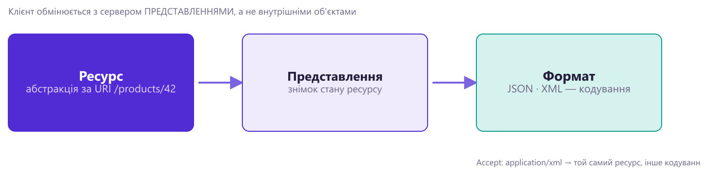
Ресурс ≠ представлення ≠ формат
Представлення (representation) — конкретний знімок стану ресурсу в певний момент. Ресурс — абстракція за URI; представлення — його поточний вміст; формат (JSON, XML) — лише кодування цього представлення.
▸ Один ресурс може мати кілька представлень і кілька форматів; клієнт обирає бажаний формат заголовком Accept.
59
Notes:
Три різні поняття, які легко злити в одне. Ресурс — це абстракція за URI, наприклад /products/42. Представлення — конкретний знімок його стану в певний момент. Формат — це кодування представлення: JSON, XML. Один ресурс може мати кілька представлень і кілька форматів одночасно. Клієнт вказує бажаний формат заголовком Accept: application/xml — і отримує той самий ресурс, лише інакше закодований. У прикладі 15 ми навмисно робимо окремий клас представлення, відділений від доменної сутності — бо клієнт не повинен диктувати серверу внутрішню структуру.

Slide 60
Ідемпотентність — детально
Ідемпотентність — властивість методу: повторний однаковий запит не змінює стан системи ДОДАТКОВО. Практична цінність — ідемпотентні запити можна безпечно повторювати при обриві мережі.
GET / HEAD / OPTIONS і safe, і idempotent — читання взагалі нічого не змінює
1
PUT idempotent — надіслати те саме повне представлення двічі = двічі привести ресурс до того самого стану
2
DELETE idempotent — видалення вже видаленого повертає 204 або 404, бо клієнт хотів «щоб ресурсу не було»
3
POST НЕ idempotent — кожен виклик створює новий ресурс; для захисту від дублів — заголовок Idempotency-Key
4
60
Notes:
Ідемпотентність детально. Це властивість: повторний однаковий запит не змінює стан системи ДОДАТКОВО. GET, HEAD, OPTIONS — і safe, і idempotent, читання взагалі нічого не змінює. PUT — idempotent: надіслати те саме повне представлення двічі означає двічі привести ресурс до того самого цільового стану, різниці немає. DELETE — idempotent: видалення вже видаленого повертає 204 або 404, бо клієнт хотів «щоб ресурсу не було», і його немає. POST — НЕ idempotent: кожен виклик створює новий ресурс. Навіщо це на практиці: мережа ненадійна, клієнт може не отримати відповідь і повторити запит — ідемпотентні методи безпечно ретраїти автоматично, POST — ні.

Slide 61
Коди відповідей для CRUD API
Код | Коли
200 / 201 / 204 | успіх з тілом / створено (+Location) / успіх без тіла
400 Bad Request | синтаксично невірний запит або помилка прив'язки
401 / 403 | не автентифікований / немає прав
404 / 405 | ресурсу немає / метод не підтримується для URI (є заголовок Allow)
409 Conflict | конфлікт стану (дубль ключа, застаріла версія)
412 / 428 | передумова не виконана / передумова обов'язкова (ETag)
415 / 422 | непідтримуваний Content-Type / семантично невірні дані
429 / 500 / 503 | забагато запитів / помилка сервера / сервіс недоступний
61
Notes:
Мінімальний набір кодів, який має вміти віддавати будь-який CRUD API. 200/201/204 для різних видів успіху. 400 — синтаксично невірний запит або помилка прив'язки. 401 і 403 — не автентифікований і немає прав. 404 — ресурсу немає, 405 — метод не підтримується для цього URI (тоді сервер має віддати заголовок Allow зі списком дозволених методів). 409 Conflict — конфлікт стану, наприклад дубль унікального ключа або спроба записати поверх новішої версії. 412 і 428 — стосуються умовних запитів з ETag. 415 — сервер не вміє читати такий Content-Type, 422 — синтаксис коректний, а семантика ні. 429 — забагато запитів. 500 і 503 — помилка й недоступність сервера.

Slide 62
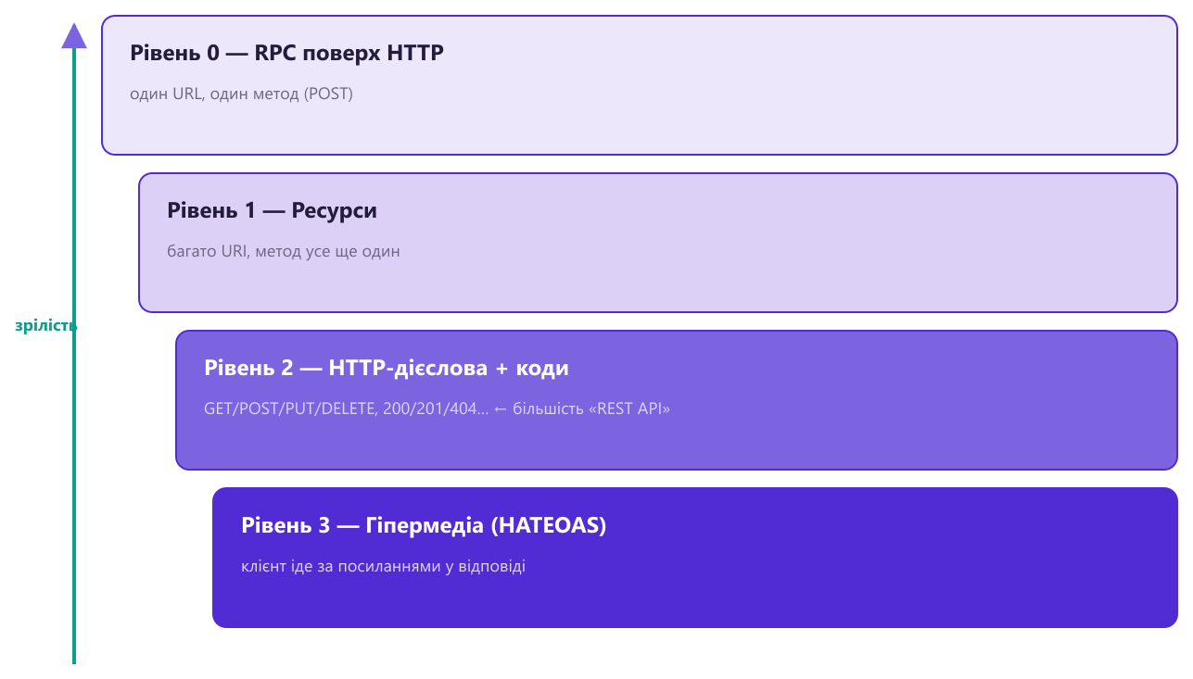
Модель зрілості Річардсона
Модель Річардсона — шкала з чотирьох рівнів, що показує, наскільки API використовує можливості HTTP — від RPC поверх одного URL до повноцінного гіпермедіа.
▸ Більшість промислових API живуть на рівні 2 — і це нормально. Рівень 3 корисний для складних робочих процесів.
62
Notes:
Модель зрілості Річардсона показує, наскільки API використовує можливості HTTP. Рівень 0 — один URL, один метод (зазвичай POST), фактично RPC поверх HTTP; так виглядає SOAP. Рівень 1 — з'явилося багато ресурсів з різними URI, але метод усе ще один. Рівень 2 — задіяні HTTP-дієслова й осмислені коди відповідей; на цьому рівні живе переважна більшість того, що називають «REST API», і цього цілком достатньо. Рівень 3 — додається гіпермедіа: клієнт рухається по API за посиланнями у відповідях. Рівень 3 справді корисний там, де робочі процеси складні й змінюються — замовлення, документообіг, платежі.

Slide 63
Дизайн URI
URI — це ім'я ресурсу, і його форма має бути передбачуваною. Кілька практичних правил:
Іменник, а не дієслово /products/42 — правильно; /getProduct?id=42 — ні (дія закодована в методі HTTP)
1
Колекція — у множині /products — колекція; /products/42 — елемент; /products/42/reviews — відношення через вкладеність
2
Дії поза CRUD — під-ресурс стану POST /orders/42/cancellation читабельніше й «ресурсніше», ніж POST /orders/42/cancel
3
Фільтри й пагінація — у query ?category=laptops&minPrice=100&sort=-price&page=2 — не в шляху
4
Стабільність URI ресурсу не повинен «стрибати» між версіями — версіонуйте контракт відповіді, а не ідентичність
5
63
Notes:
Практичні правила дизайну URI. Ресурс — це іменник, а не дієслово: /products/42, а не /getProduct?id=42. Колекція в множині — /products; елемент — /products/42; відношення через вкладеність — /products/42/reviews. Дії, які не лягають у CRUD, оформлюють як під-ресурс стану: POST /orders/42/cancellation читабельніше за POST /orders/42/cancel. Фільтри, сортування й пагінація — завжди в query string. І стабільність: URI ресурсу не повинен «стрибати» — версіонуйте контракт відповіді, а не ідентичність ресурсу.

Slide 64
Модуль 7 — приклад
14.Rest.ResourcesAndVerbs
Ресурси та дієслова
семантика GET/POST/PUT/PATCH/DELETE, ідемпотентність, коди відповідей, Location, 405/415
64
Notes:
Приклад 14.Rest.ResourcesAndVerbs збирає докупи всю семантику: правильні дієслова для кожної операції, коректні коди відповідей, заголовок Location для створення, і практична демонстрація ідемпотентності — виконуємо POST двічі й отримуємо два ресурси, виконуємо PUT і DELETE двічі й отримуємо той самий стан.

Slide 65
7
МОДУЛЬ 7 · далі
REST: представлення, колекції, версії
content negotiation, ETag, умовні запити
PATCH: JSON Patch vs Merge Patch
пагінація, Problem Details
версіонування, гіпермедіа
65
Notes:
Друга частина модуля REST — деталі, які відрізняють акуратний API від абияк зробленого. Content negotiation, умовні запити з ETag, оптимістичне блокування, два формати PATCH, пагінація колекцій, єдиний формат помилок, версіонування й гіпермедіа.

Slide 66
Content negotiation
Content negotiation — узгодження формату: клієнт заголовком Accept каже, у якому вигляді хоче відповідь, а сервер обирає відповідний форматер (formatter) і повертає той самий ресурс у потрібному кодуванні.
Accept: application/xml сервер обирає output formatter; MVC із коробки вміє JSON, XML підключається окремо
1
406 Not Acceptable якщо жоден форматер не підходить і ввімкнено ReturnHttpNotAcceptable — замість «мовчки JSON»
2
Content-Type + [Consumes] аналогічно для тіла запиту працює input formatter
3
System.Text.Json AddJsonOptions — іменування властивостей, ігнорування null, формат дат
4
66
Notes:
Content negotiation — це коли один ресурс віддається в різних форматах залежно від заголовка Accept. Клієнт пише Accept: application/xml, сервер обирає відповідний output formatter; за замовчуванням MVC вміє JSON, XML підключається окремо. Якщо жоден форматер не підходить і ввімкнено ReturnHttpNotAcceptable — сервер віддає 406 Not Acceptable замість того, щоб мовчки повернути JSON. Аналогічно для тіла запиту працює Content-Type й input formatter, а атрибут [Consumes] звужує список прийнятних типів. Налаштування серіалізації JSON — через AddJsonOptions: іменування властивостей, ігнорування null, формат дат.

Slide 67
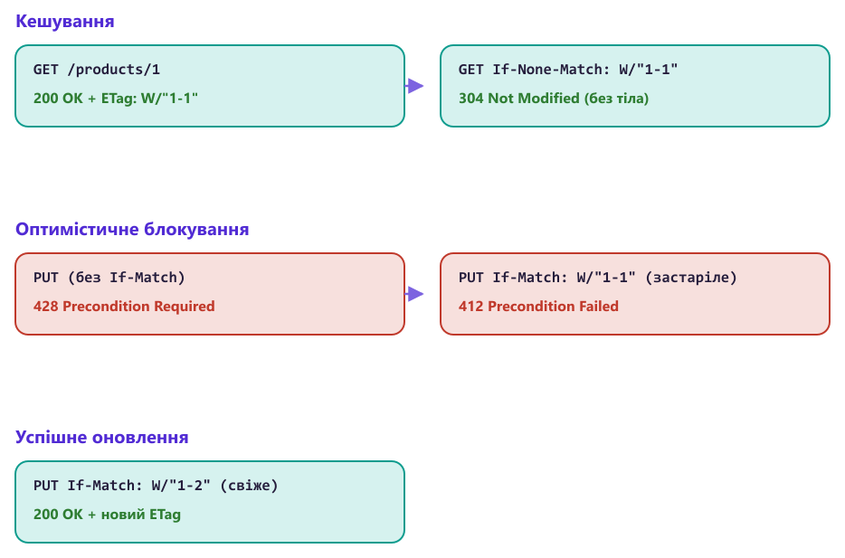
Умовні запити: ETag
ETag — «версійний штамп» представлення, який сервер повертає в заголовку. Клієнт потім використовує його: If-None-Match — для кешу (304), If-Match — щоб не затерти чужі зміни (412).
▸ ETag виду W/"…" — слабкий (семантична еквівалентність); "…" — сильний (побайтова).
67
Notes:
Умовні запити на основі ETag. ETag — це «версійний штамп» представлення, який сервер повертає в заголовку відповіді. Далі два сценарії. Кешування: клієнт зберіг копію й наступного разу шле If-None-Match з цим ETag; якщо на сервері та сама версія — відповідь 304 Not Modified без тіла, економимо трафік. Оптимістичне блокування: клієнт редагує ресурс і шле зміну з заголовком If-Match; якщо на сервері вже інша версія — 412 Precondition Failed. ETag виду W/"..." — слабкий (семантична еквівалентність), "..." — сильний (побайтова).

Slide 68
Оптимістичне блокування
Оптимістичне блокування — спосіб уникнути «lost update», коли двоє клієнтів редагують ту саму версію. Ресурс не блокують — просто перевіряють версію (ETag) у момент запису й відхиляють запит зі старою версією.
Проблема без ETag клієнт A і B читають v1; A зберігає свою зміну; B зберігає поверх — зміни A мовчки зникли, ніхто не дізнався
1
З ETag GET повертає ETag; PUT або PATCH клієнт зобов'язаний надіслати з If-Match; версія не збіглася → 412, треба перечитати й повторити
2
428 Precondition Required сервер може вимагати заголовок If-Match для будь-якої зміни
3
68
Notes:
Проблема «lost update» — втрачене оновлення. Двоє клієнтів, A і B, читають версію 1 ресурсу. A зберігає свою зміну. B зберігає свою поверх — і зміни A мовчки зникли, ніхто навіть не дізнався. Рішення — оптимістичне блокування: GET повертає ETag поточної версії; PUT або PATCH клієнт зобов'язаний надіслати з заголовком If-Match; якщо між читанням і записом хтось інший змінив ресурс, ETag не збігається — сервер відповідає 412, і другий клієнт мусить отримати свіжу версію й повторити. «Оптимістичне» — бо ми не блокуємо ресурс на час редагування, а лише перевіряємо версію в момент запису. Сервер може вимагати If-Match завжди — тоді запит без нього отримає 428.

Slide 69
PATCH: два формати
PATCH описує ЧАСТКОВУ зміну ресурсу. Стандарт не один — є два несумісні формати тіла, і клієнт має вказати, який використовує, через Content-Type.
 | JSON Patch (RFC 6902) | JSON Merge Patch (RFC 7386)
Content-Type | application/json-patch+json | application/merge-patch+json
Тіло | список операцій | частковий об'єкт
Приклад | [{"op":"replace","path":"/price","value":42}] | { "price": 42 }
Операції | add/remove/replace/move/copy/test | лише присвоєння; null = видалити
Масиви | точкові зміни за індексом | заміна цілком
▸ .NET 10: пакет Microsoft.AspNetCore.JsonPatch.SystemTextJson — без Newtonsoft.
69
Notes:
PATCH описує ЧАСТКОВУ зміну, і для цього є два стандарти. JSON Patch (RFC 6902): Content-Type application/json-patch+json, тіло — СПИСОК операцій, наприклад [{"op":"replace","path":"/price","value":42}]; підтримує add, remove, replace, move, copy і навіть test; точкові зміни в масивах за індексом. JSON Merge Patch (RFC 7386): Content-Type application/merge-patch+json, тіло — «частковий об'єкт» виду {"price":42}; простіше, лише присвоєння, значення null означає «видалити поле», масиви замінюються цілком. У .NET 10 для JSON Patch є пакет Microsoft.AspNetCore.JsonPatch.SystemTextJson — без залежності від Newtonsoft.

Slide 70
Колекції: пагінація
Пагінація — віддавання колекції частинами замість усього масиву одразу. Два підходи: за зсувом (номер сторінки) або за курсором (від останнього побаченого елемента).
 | Offset (page/pageSize) | Cursor (keyset)
Просто реалізувати | так | ні
Стабільність при вставках | ні (зсув сторінок) | так
«Перейти на сторінку N» | так | ні
Великі дані / нескінченний скрол | повільно (OFFSET) | швидко
▸ Завжди задавайте max pageSize. Сортування — тільки за білим списком полів, ніколи не підставляйте поле з query напряму.
70
Notes:
Пагінація колекцій — два підходи. Offset-based (page + pageSize): просто реалізувати, дозволяє «перейти на сторінку N», але нестабільний — якщо між запитами хтось вставив рядок, сторінки зсунуться, і на великих даних OFFSET у базі повільний. Cursor-based (keyset): клієнт передає «курсор» останнього побаченого елемента; стабільний при вставках, швидкий на великих обсягах, ідеальний для нескінченного скролу, але не дає стрибнути на довільну сторінку. Обов'язково задавайте максимальний pageSize. І сортування — лише за білим списком дозволених полів; ніколи не підставляйте поле з query напряму в OrderBy за рефлексією.

Slide 71
Problem Details (RFC 9457)
Problem Details — стандартний формат тіла помилки з Content-Type application/problem+json. Один формат на весь API — і клієнт пише обробку помилок лише раз.
{
"type": "https://tools.ietf.org/html/rfc9110#section-15.5.1",
"title": "One or more validation errors occurred.",
"status": 400,
"instance": "/products",
"errors": {
"name": ["The Name field is required."],
"price": ["The field Price must be between 0.01 and 100000."]
},
"traceId": "00-2f8b...-01"
}
AddProblemDetails() — єдиний формат для 4xx/5xx фреймворку
Results.ValidationProblem(errors) / Results.Problem(...)
Один формат на весь API — клієнт пише обробку помилок раз
CustomizeProblemDetails — додати traceId, instance
71
Notes:
Problem Details (RFC 9457) — стандартний формат тіла помилки з Content-Type application/problem+json. Поля: type (посилання на опис типу помилки), title (людиночитний заголовок), status (код), instance (URI цього запиту), і за потреби довільні розширення — тут ми додали errors зі списком проблем по полях і traceId для кореляції з логами. Викликаєте AddProblemDetails() — і фреймворк починає віддавати цей формат для всіх своїх 4xx/5xx. Вручну — Results.ValidationProblem(errors) або Results.Problem(...). Головна вигода: один формат помилок на весь API, тож клієнт пише обробку помилок один раз.

Slide 72
Версіонування API
Версіонування — підтримка кількох версій контракту API одночасно. Потрібне, бо публічний API — це контракт: breaking change замість «зламати всіх» вводять новою версією, стару якийсь час підтримують.
Спосіб | Приклад | Плюс / мінус
Сегмент URL | /v2/products | видно, кешується / URI «стрибає»
Query string | /products?api-version=2.0 | не чіпає шлях / легко забути
Заголовок | X-Api-Version: 2.0 | URI стабільний / «невидимо»
Media type | Accept: application/json;v=2.0 | найбільш «RESTful» / складно для клієнтів
▸ ReportApiVersions → заголовки api-supported-versions / api-deprecated-versions. Адитивні зміни (нове необов'язкове поле) — не breaking.
72
Notes:
Публічний API — це контракт. Зміна форми відповіді, видалення поля, інша семантика — це breaking change, і замість того щоб «зламати всіх», вводять нову версію, а стару якийсь час підтримують паралельно. Пакет Asp.Versioning дає чотири способи вказати версію: сегмент URL (/v2/products) — видно й кешується, але URI «стрибає»; query string (?api-version=2.0); заголовок (X-Api-Version); media type (Accept: application/json;v=2.0) — найбільш «RESTful», але найскладніший для клієнтів. Можна ввімкнути кілька способів одночасно. ReportApiVersions додає у відповідь заголовки api-supported-versions і api-deprecated-versions. Адитивні зміни — нове необов'язкове поле, новий endpoint — це НЕ breaking, версію піднімати не треба.

Slide 73
Гіпермедіа (HATEOAS)
HATEOAS — Hypermedia As The Engine Of Application State — рівень 3 Річардсона. Клієнт рухається по API не за «зашитими» URL, а за посиланнями (_links), які сервер повертає у відповіді.
Стан → дії набір доступних посилань залежить від СТАНУ ресурсу: порожній кошик не має посилання «оформити», непорожній — має
1
Вигода менша зв'язність; дозволені переходи визначає сервер в одному місці; API можна еволюціонувати без оновлення клієнтів
2
Формати HAL (_links, _embedded), JSON:API, Siren, Hydra
3
Прагматично навіть без повного HATEOAS корисно додавати self-посилання та next/prev для колекцій — це дешево
4
73
Notes:
HATEOAS — Hypermedia As The Engine Of Application State, рівень 3 Річардсона. Ідея: клієнт не «зашиває» URL-и, а рухається по API за посиланнями, які сервер повертає у відповіді в полі _links. Ключове — набір доступних посилань залежить від СТАНУ ресурсу: порожній кошик не пропонує посилання «оформити замовлення», а непорожній — пропонує. Вигоди: менша зв'язність, дозволені переходи визначає сервер в одному місці, API можна еволюціонувати без оновлення клієнтів. Формати: HAL (_links, _embedded), JSON:API, Siren, Hydra. Навіть без повного HATEOAS корисно додавати self-посилання й next/prev для колекцій — це дешево й одразу зменшує зв'язність.

Slide 74
Модуль 7 · далі — приклади
Представлення — content negotiation (JSON/XML), ETag, If-None-Match/If-Match, JSON Patch
15.Rest.Representations
Колекції та помилки — пагінація, фільтр, конверт відповіді, X-Total-Count, ProblemDetails
16.Rest.CollectionsAndErrors
Версіонування — 4 способи вказати версію, v1/v2 одночасно, deprecation
17.Rest.Versioning
Гіпермедіа — _links, стан ресурсу → доступні дії, модель Річардсона
18.Rest.Hypermedia
74
Notes:
Чотири приклади. 15.Rest.Representations — content negotiation JSON/XML, ETag, If-None-Match, If-Match, JSON Patch. 16.Rest.CollectionsAndErrors — пагінація, фільтр, конверт відповіді, заголовок X-Total-Count, ProblemDetails для помилок колекції. 17.Rest.Versioning — усі чотири способи вказати версію, v1 і v2 одного ресурсу одночасно, позначення застарілої версії. 18.Rest.Hypermedia — поле _links, і те, як стан кошика змінює набір доступних дій.

Slide 75
8
МОДУЛЬ 8
Документація та тестування
OpenAPI: що це, історія Swagger
.NET 10: AddOpenApi / MapOpenApi
Swagger UI · Scalar · Redoc
піраміда тестів; WebApplicationFactory
75

Slide 76
OpenAPI
OpenAPI — машиночитний опис HTTP API у форматі JSON/YAML — шляхи, методи, параметри, схеми, коди, безпека. Раніше називався Swagger Specification.
Що з нього роблять інтерактивну документацію, клієнтські SDK різними мовами, моки, контрактні тести в CI, імпорт у Postman чи API-шлюз
1
.NET 10 AddOpenApi() + MapOpenApi() генерують /openapi/v1.json вбудовано, без жодних сторонніх пакетів
2
Джерело правди документ один; переглядачів (UI) поверх нього може бути скільки завгодно й одночасно
3
Метадані беруться з таблиці маршрутів, типів результату, атрибутів, XML-коментарів та трансформерів
4
76
Notes:
OpenAPI — це машиночитний опис HTTP API: шляхи, методи, параметри, схеми запиту й відповіді, коди, механізми безпеки. Раніше називався Swagger Specification. Навіщо він потрібен: з нього генерують інтерактивну документацію, клієнтські SDK на різних мовах, моки, контрактні тести в CI, його імпортують у Postman чи API-шлюз. У .NET 10 документ генерується вбудовано: AddOpenApi() у сервісах і MapOpenApi() у конвеєрі віддають /openapi/v1.json без жодних сторонніх пакетів. Ключова думка: документ — це джерело правди, а переглядачів (UI) поверх нього може бути скільки завгодно й одночасно.

Slide 77
Джерела метаданих для OpenAPI
Що в документі | Звідки
шляхи, методи, параметри | таблиця маршрутів
схеми запиту/відповіді | типи параметрів і результату (ActionResult<T>)
коди відповідей | ActionResult<T> + [ProducesResponseType<T>(код)]
summary / description | XML-коментарі ///, [EndpointSummary] / [EndpointDescription]
теги (групування) | [Tags("…")] на контролері
приклади, Info, security | трансформери: AddDocumentTransformer / AddSchemaTransformer
77
Notes:
Звідки береться вміст OpenAPI-документа. Шляхи, методи й параметри — з таблиці маршрутів. Схеми запиту й відповіді — з типів параметрів і типу результату (ActionResult<T>). Коди відповідей — з ActionResult<T> та атрибутів [ProducesResponseType<T>(код)] на діях. Summary й description — з XML-коментарів /// над діями (потрібен GenerateDocumentationFile) або атрибутів [EndpointSummary] / [EndpointDescription]. Теги для групування — з [Tags("…")] на контролері. А приклади тіл, блок Info та опис безпеки додають через трансформери: AddDocumentTransformer, AddSchemaTransformer, AddOperationTransformer.

Slide 78
Переглядачі: Swagger UI · Scalar · Redoc
 | Swagger UI | Scalar | Redoc
Пакет | Swashbuckle…SwaggerUI | Scalar.AspNetCore | статикою
«Try it out» | так | так | ні (лише читання)
.NET-шаблони | до .NET 8 | .NET 9+ | —
Особливість | класика, впізнаваний | сучасний, генерує сніпети коду | гарний для публічних API
▸ У курсі приклад 19 підключає Swagger UI (/swagger) і Scalar (/scalar) паралельно — один документ, два UI.
78
Notes:
Переглядачі OpenAPI. Swagger UI (пакет Swashbuckle) — класика, впізнаваний вигляд, є кнопка «Try it out» для виконання запитів прямо з браузера. Scalar (пакет Scalar.AspNetCore) — сучасніший, генерує готові сніпети коду на curl, C#, JavaScript; саме на нього орієнтуються шаблони .NET 9 і новіші. Redoc — документо-орієнтований, гарний для публічних API, але лише для читання, без «Try it out». У курсі приклад 19 підключає Swagger UI на /swagger і Scalar на /scalar паралельно — обидва читають той самий /openapi/v1.json.

Slide 79
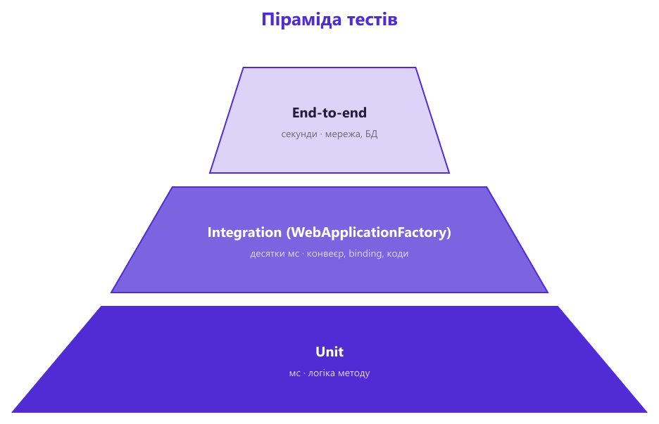
Тестування: піраміда
WebApplicationFactory<T> — піднімає РЕАЛЬНИЙ застосунок у пам'яті — весь конвеєр, DI, маршрутизацію, серіалізацію — і дає HttpClient, який звертається до нього без справжньої мережі.
▸ Це найдешевший спосіб перевірити endpoint-и «як бачить клієнт». TEntryPoint — клас Program цільового проєкту (public partial class Program).
79
Notes:
Тестування. Піраміда тестів: багато швидких unit-тестів на логіку методів, менше інтеграційних, зовсім небагато повільних end-to-end. Для API золота середина — інтеграційні тести через WebApplicationFactory<TEntryPoint>: він піднімає РЕАЛЬНИЙ застосунок у пам'яті — весь конвеєр, DI, маршрутизацію, серіалізацію — і дає HttpClient, який звертається до нього без справжньої мережі. Це найдешевший спосіб перевірити поведінку endpoint-ів «як бачить клієнт»: коди відповідей, заголовки, тіла. TEntryPoint — це клас Program цільового проєкту, тому в ньому додають public partial class Program. Через WithWebHostBuilder можна підмінити будь-яку залежність на фейк.

Slide 80
Модуль 8 — приклади
OpenAPI + два UI — AddOpenApi/MapOpenApi, трансформери, Swagger UI та Scalar паралельно
19.OpenApi.Swagger
Інтеграційні тести — WebApplicationFactory, HttpClient без мережі, перевірка кодів і Location
20.Testing
80
Notes:
Два приклади. 19.OpenApi.Swagger — AddOpenApi з трансформерами (правимо Info, додаємо приклад тіла), і два UI паралельно: Swagger UI та Scalar над одним документом. 20.Testing — п'ять інтеграційних тестів проти прикладу 14: перевіряємо, що колекція повертає 200, неіснуючий ресурс — 404, створення дає 201 із коректним Location, невалідне тіло — 400, а DELETE ідемпотентний.

Slide 81
9
МОДУЛЬ 9
Безпека (базово)
автентифікація vs авторизація
JWT: структура, Bearer
[Authorize], політики, ролі, claims
місце auth у конвеєрі
81
Notes:
Останній модуль — базова безпека. Розберемо різницю між автентифікацією й авторизацією, структуру JWT-токена, схему Bearer, і механізми авторизації: [Authorize], політики, ролі, claims. Наголос — це саме основи; повноцінна безпека — окрема велика тема.

Slide 82
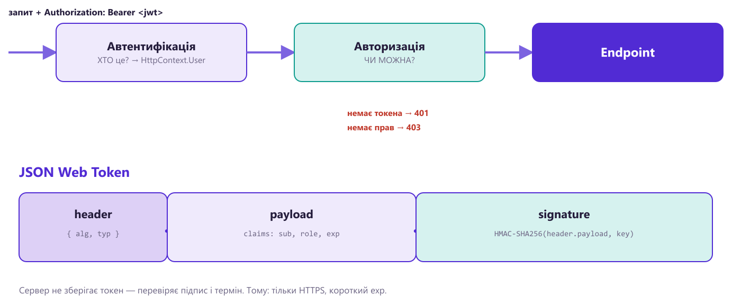
Автентифікація vs авторизація
AuthN vs AuthZ — Автентифікація (AuthN) відповідає «ХТО це?» — встановлює особу й заповнює HttpContext.User. Авторизація (AuthZ) відповідає «ЧИ МОЖНА?» — перевіряє права вже встановленої особи. Це дві різні речі.
▸ 401 «ти не представився» (немає/невалідний токен) ≠ 403 «я тебе впізнав, але доступу немає».
82
Notes:
Дві різні речі, які постійно плутають. Автентифікація (AuthN) відповідає на питання «ХТО це?» — вона встановлює особу й заповнює HttpContext.User об'єктом ClaimsPrincipal. Авторизація (AuthZ) відповідає на питання «ЧИ МОЖНА?» — перевіряє права вже встановленої особи. Обидві реалізовані як middleware, і порядок критичний: UseRouting, потім UseAuthentication, потім UseAuthorization, потім endpoint-и. Про коди: 401 Unauthorized означає «ти не представився» — токена немає або він невалідний; 403 Forbidden означає «я тебе впізнав, але доступу до цього ресурсу немає». Це принципово різні ситуації.

Slide 83
JWT та схема Bearer
JWT — JSON Web Token — самодостатній токен із трьох частин через крапку (base64url): header, payload (claims), signature. Клієнт надсилає його в заголовку Authorization: Bearer <jwt>.
Claims у payload: sub (ідентифікатор користувача), role, exp (час протухання), плюс власні
1
Підпис HMAC-SHA256 симетричним ключем або RSA/ECDSA асиметрично
2
Сервер не зберігає токен лише перевіряє підпис і термін; що саме перевіряти — задається через TokenValidationParameters
3
Наслідок токен = перепустка на пред'явника → працювати тільки по HTTPS, короткий exp, для сесій — refresh-токени
4
83
Notes:
JSON Web Token складається з трьох частин через крапку, кожна закодована base64url: header (алгоритм і тип), payload (claims — sub, role, exp і власні), signature. Підпис обчислюється або симетричним ключем через HMAC-SHA256, або асиметрично через RSA чи ECDSA. Ключове: сервер НЕ зберігає токен у себе — він лише перевіряє підпис і термін дії. Що саме перевіряти — задається через TokenValidationParameters: issuer, audience, ключ, час життя. Наслідок такої моделі: токен — це «перепустка на пред'явника», тому працювати з ним можна тільки по HTTPS, термін життя exp має бути коротким, а для тривалих сесій використовують refresh-токени.

Slide 84
Авторизація: механізми
Механізм | Приклад | Коли
[Authorize] | будь-хто автентифікований | приватний ресурс
[Authorize(Roles="admin")] / RequireRole | claim role=admin | грубий поділ
RequireClaim("scope", "…") | довільний claim | фічі, тарифи, OAuth scopes
політика + RequireAssertion | age >= 18, «власник ресурсу» | складні правила
▸ Порядок у конвеєрі: UseRouting → UseAuthentication → UseAuthorization → endpoints. Політики іменують і перевикористовують.
84
Notes:
Механізми авторизації від простого до складного. [Authorize] без параметрів — вимагає будь-якого автентифікованого користувача, для приватного ресурсу. [Authorize(Roles="admin")] або політика з RequireRole("admin") — перевіряє claim role=admin, грубий поділ на групи. RequireClaim("scope", "...") — перевіряє довільний claim, зручно для фіч, тарифів, OAuth scopes. Політика з RequireAssertion або власним IAuthorizationRequirement — для складних правил на кшталт «вік ≥ 18» чи «користувач є власником ресурсу». Політики іменують один раз і перевикористовують, щоб логіка доступу жила в одному місці, а не розповзалася if-ами по хендлерах.

Slide 85
Модуль 9 — приклад
21.Security.AuthBasics
Основи безпеки
JWT bearer, видача токена, [Authorize], політика ролі, місце auth у конвеєрі
85
Notes:
Приклад 21.Security.AuthBasics: схема JWT Bearer з перевіркою підпису й терміну, endpoint видачі токена (у реальності це окремий Identity Provider), захищені контролери з [Authorize], іменована політика [Authorize(Policy="admin")] для ролі admin, і демонстрація, що auth-middleware стоять у конвеєрі перед endpoint-ами.

Slide 86
✓
ПІДСУМОК
Повна картина
карта курсу — 21 приклад
життєвий цикл запиту
що вивчати далі
86

Slide 87
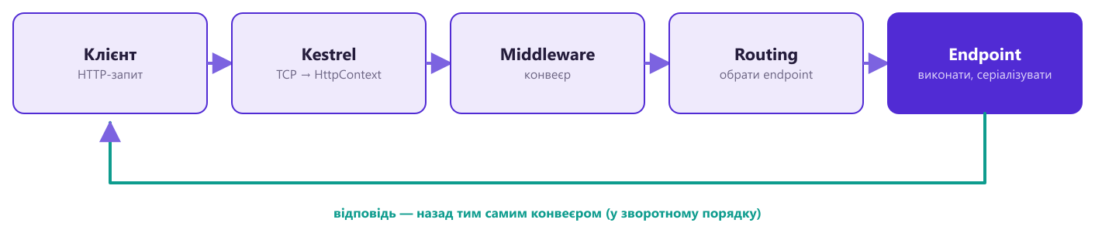
Життєвий цикл запиту — велика картина
▸ Kestrel формує HttpContext → конвеєр middleware → routing обирає endpoint → endpoint виконується → відповідь назад тим самим конвеєром.
87
Notes:
Підсумкова схема всього, про що ми говорили. Клієнт надсилає HTTP-запит. Kestrel приймає TCP-з'єднання й формує HttpContext. Запит проходить крізь конвеєр middleware — обробка помилок, статичні файли, CORS, автентифікація. UseRouting обирає endpoint за таблицею маршрутів. Endpoint виконується: резолвить залежності з DI, робить свою роботу, формує результат, який серіалізується у відповідь. І відповідь повертається назад тим самим конвеєром у зворотному порядку — кожен middleware має шанс щось із нею зробити на виході.

Slide 88
Карта курсу
Модуль | Приклади | Ключові концепції
Хостинг | 01–02 | Host, builder→app, Kestrel, середовища, graceful shutdown
Конвеєр | 03–06 | middleware, next, порядок, Map/UseWhen, ProblemDetails, CORS
DI + конфіг | 07–08 | Transient/Scoped/Singleton, captive dependency, Options
Маршрутизація | 09 | endpoint routing, constraints, пріоритет, LinkGenerator
Web API | 10–11 | контролери, ActionResult<T>, прив'язка, ModelState
MVC глибше | 12–13 | [ApiController], ProblemDetails, 5 фільтрів
REST | 14–18 | дієслова, коди, ETag, PATCH, пагінація, версії, HATEOAS
Доку + тести | 19–20 | OpenAPI, Swagger/Scalar, WebApplicationFactory
Безпека | 21 | AuthN/AuthZ, JWT, [Authorize], політики
88
Notes:
Карта всього курсу на одному слайді. Дев'ять модулів, 21 приклад, і ключові концепції кожного блоку. Це зручно використовувати як чеклист: якщо якийсь рядок викликає питання — поверніться до відповідного прикладу, запустіть його, почитайте NOTES.md і поекспериментуйте з .http-файлом.

Slide 89
Що вивчати далі
Доступ до даних EntityFramework Core, Dapper; міграції, транзакції, патерн репозиторію
1
Реалтайм і RPC SignalR (WebSockets), gRPC, gRPC-Web
2
UI Blazor (Server / WebAssembly / United), Razor Pages, MVC Views
3
Продакшн деплой (Docker, Kubernetes, Azure), health checks, HTTPS/сертифікати
4
Спостережуваність структуроване логування (Serilog), OpenTelemetry, метрики, розподілене трасування
5
Стійкість Polly (retry, circuit breaker), rate limiting, кешування (Redis, HybridCache)
6
89
Notes:
Що логічно вивчати після цього курсу. Доступ до даних: Entity Framework Core або Dapper, міграції, транзакції, патерн репозиторію. Реалтайм і RPC: SignalR поверх WebSockets, gRPC. UI: Blazor у трьох варіантах, Razor Pages. Продакшн: деплой у Docker і Kubernetes, health checks, керування HTTPS-сертифікатами. Спостережуваність: структуроване логування через Serilog, OpenTelemetry, метрики, розподілене трасування. Стійкість: бібліотека Polly (retry, circuit breaker), обмеження частоти запитів, кешування через Redis або HybridCache.

Slide 90
Посилання
Офіційна документація
Специфікації та посібники
learn.microsoft.com/aspnet/core — Fundamentals
Middleware · Dependency injection · Configuration
Routing · Web API with controllers · Model binding & validation
OpenAPI · Testing · Security / Authentication
RFC 9110 — HTTP Semantics (методи, коди, ETag)
RFC 9457 — Problem Details · RFC 6902 / 7386 — PATCH
RFC 8288 — Web Linking · RFC 8594 — Sunset
github.com/microsoft/api-guidelines
Fielding, розділ 5 — ics.uci.edu/~fielding/pubs/dissertation
90
Notes:
Основні джерела. Документація ASP.NET Core на learn.microsoft.com — розділ Fundamentals покриває майже все з цього курсу. Специфікації, які варто хоча б переглянути: RFC 9110 про семантику HTTP, RFC 9457 про Problem Details, RFC 6902 і 7386 про PATCH, RFC 8288 про заголовок Link. І дисертація Філдінга, розділ 5 — першоджерело REST. Плюс Microsoft REST API Guidelines на GitHub — практичний посібник з дизайну.

Slide 91
Дякую за увагу
Запитання?
Практика: 21 приклад в одному solution — запускайте, читайте NOTES.md, експериментуйте.
Notes:
Дякую за увагу. Найважливіше — не просто прослухати, а запустити приклади: усі 21 лежать в одному solution, кожен самодостатній, з коментарями й готовими запитами. Читайте код, читайте NOTES.md, змінюйте щось і дивіться, що зламалося — так матеріал закріплюється найкраще.

